Slide 1
EUROPA.-LA VUELTA AL MUNDO EN 865 JARDINES.- GRECIA.-Achillion Palace Gardens.-Athens National Gardens.-
Selección de textos y fotografías por
JOSE ELIAS BONELLS

Slide 2
Achillion Palace Gardens
Achilleion ( griego : Αχίλλειο o Αχίλλειον ) es un palacio construido en Gastouri, Corfú por la emperatriz ( alemán : Kaiserin ) de Austria Elisabeth de Baviera , también conocida como Sisi, tras una sugerencia de Austrian Cónsul . Alexander von Watzberg.
Elisabeth era una mujer obsesionada con la belleza, y muy potente, pero trágicamente vulnerable ya que perdió su único hijo, el príncipe heredero Rudolf de Austria en el incidente de Mayerling en 1889.

Slide 3
Un año después, en 1890, se construyó un palacio de verano en la región de Gastouri (Γαστούρι), ahora el municipio de Achilleion , a unos diez kilómetros al sur de la ciudad de Corfú.
El palacio fue diseñado con el héroe mítico Aquiles como su centro de tema .
Corfú era el lugar favorito de vacaciones de Elizabeth y ella construyó el palacio porque ella admiraba Grecia y su lengua y cultura.
La ubicación del Achilleion ofrece una vista panorámica de la ciudad de Corfú en el norte, y en toda la parte sur de la isla.

Slide 4
La propiedad Achilleion fue originalmente propiedad de filósofo y diplomático Corfiote Petros Vrailas Armenis y era conocido como "Villa Vraila". En 1888 la emperatriz de Austria después de visitar el lugar decidió que era el lugar ideal para ella para construir su palacio en Corfú.
El palacio fue diseñado por el arquitecto italiano Raffaele Caritto y construido en una área de 200.000 m 2 .
El esposo de Elizabeth, emperador Josef de Austria, había tenido algo de tierra cerca también.
Ernst Herter , un famoso escultor alemán, fue el encargado de crear trabajos inspirados en la mitología griega ..

Slide 5
Su famosa escultura Morir de Aquiles (griego antiguo: Αχιλλεύς θνήσκων), creado en Berlín en 1884 como está inscrito en la estatua, constituye la pieza central de los jardines de Achilleion.
El palacio, con las estatuas griegas clásicas que lo rodean, es un monumento a platónico romanticismo , así como escapismo y fue, naturalmente, el nombre de Aquiles: Achilleion.
El triunfo de Aquiles por Franz von Matsch . Aquiles se ve arrastrando el cuerpo sin vida de Héctor frente a las Puertas de Troya .
El lugar está lleno de pinturas y estatuas de Aquiles, tanto en la sala principal y en los espléndidos jardines que representan las escenas heroicas y trágicas de la guerra de Troya

Slide 6
El estilo arquitectónico es pompeyano y tiene muchos paralelismos con la de la residencia imperial rusa en Crimea .
Los jardines imperiales en la parte superior de la colina ofrecen una vista majestuosa de las crestas de las colinas circundantes y los valles verdes como el mar Jónico brilla en el fondo.
Elisabeth solía visitar el lugar a menudo hasta 1898, cuando fue asesinado en Ginebra por el anarquista italiano Luigi Lucheni .
Tras la muerte de Elisabeth, el alemán Kaiser Wilhelm II compró Achilleion en 1907 de sus herederos y lo utilizó como residencia de verano. Durante las visitas de Kaiser Wilhelm mucha actividad diplomática se utiliza para tener lugar en Achilleion y se convirtió en un centro del Europeo de diplomacia.

Slide 7
Wilhelm, la ampliación sobre el tema principal de los motivos, encargó su propia estatua de Aquiles del escultor Johannes Götz que creó una escultura de bronce imponente que se yergue como un guardián de los jardines frente al norte, hacia la ciudad.
El arqueólogo Reinhard Kekulé von Stradonitz , quien también fue asesor del Kaiser, fue invitado por el Kaiser para venir a Corfú para darle consejos sobre dónde colocar el enorme estatua.
El famoso saludo a Aquiles del Kaiser, que había sido inscrito en la base de la estatua, también fue creado por Kekulé. La inscripción decía:
Para el griego más grande del alemán más grande

Slide 8
La inscripción fue retirada posteriormente después de la Segunda Guerra Mundial.
Aquiles como guardián del palacio en los jardines de la Achilleion. Él mira hacia el norte, hacia la ciudad. La inscripción en griego dice: ΑΧΙΛΛΕΥΣ decir Aquiles. Fue encargado por el Kaiser Guillermo II
La estatua de Kaiser representa Aquiles en uniforme hoplita completo con intrincados detalles, como un relieve de una gorgona cabeza 's en el escudo, al parecer para petrificar a cualquier enemigo, así como cabezas de león como protectores de rodilla.
Esta estatua de altura está rodeado de palmeras que complementan su silueta elegante. Kaiser Wilhelm visitó el lugar hasta 1914, cuando la Primera Guerra Mundial fue declarada. El Kaiser también asistió a representaciones en el Teatro Municipal de Corfú mientras estaba de VACACIONES en el Achilleion. [ 16 ]

Slide 9
El Kaiser también asistió a representaciones en el Teatro Municipal de Corfú mientras estaba de vacaciones en el Achilleion y mientras Europa se preparaba para la guerra, había participado en excavaciones en el sitio del antiguo templo de Artemisa en Corfú .
También quitó la estatua de judía poeta Heinrich Heine , que la emperatriz Elisabeth había instalado en Achilleion.
Las acciones de Kaiser se convirtió en el tema de la película-poema La mirada de la Gorgona , escrito por el poeta británico , Tony Harrison .
Durante la Primera Guerra Mundial, el Achilleion fue utilizado como un militar del hospital por las tropas franceses y serbias.

Slide 10
Después de la Primera Guerra Mundial, pasó a ser propiedad del Estado griego de acuerdo con el Tratado de Versalles y las reparaciones de guerra que siguió en 1919.
Desde aproximadamente 1921 hasta 1924, el palacio albergó el Save the Children Fund orfanato durante el gobierno de los hermanos Garabed y Margos Keshishian.
Esta operación se trasladó sus más de 1.000 huérfanos, incluyendo muchos armenios, desde Constantinopla después de Ataturk tomó Esmirna .
En los años entre la Primera Guerra Mundial y la Segunda Guerra Mundial la propiedad Achilleion se utilizó para albergar diversos servicios del gobierno y al mismo tiempo fueron una serie de artefactos subastados.

Slide 11
Durante la Segunda Guerra Mundial , las potencias del eje utilizaron el Achilleion como cuartel militar. Después de la Segunda Guerra Mundial, el Achilleion quedó bajo el paraguas de la gestión de la Organización de Turismo Helénica (OTA).
En 1962 el Achilleion fue arrendado a una empresa privada que convierte el nivel superior a un casino y los jardines inferiores a un museo .
En 1983 el contrato de arrendamiento se terminó y la gestión palacio fue devuelto a la OTA.
Reclamar brevemente la situación de la central para la diplomacia europea que poseía durante los años de Kaiser, el Achilleion se ha utilizado en los últimos tiempos para la cumbre europea reunión en 1994, y en 2003 fue sede de la reunión de los europeos ministros de Agricultura.

Slide 12
En los últimos tiempos se ha utilizado como un museo, mientras que la función de casino se ha vuelto a poner al Corfú Hilton .
La escena de los casinos de la película de James Bond película Sólo para sus ojos (1981) fue filmada en el Achilleon.
Achilleion también se ofrece a Tony Harrison 's película-poema La mirada de la Gorgona , cuando un coro de turistas dice en verso de rima:
Al poco tiempo, en 1994,
en este palacio Grecia comienza a restaurar,
en este viejo refugio del Kaiser
jefes de estado de Europa se reunirán ...

Slide 13
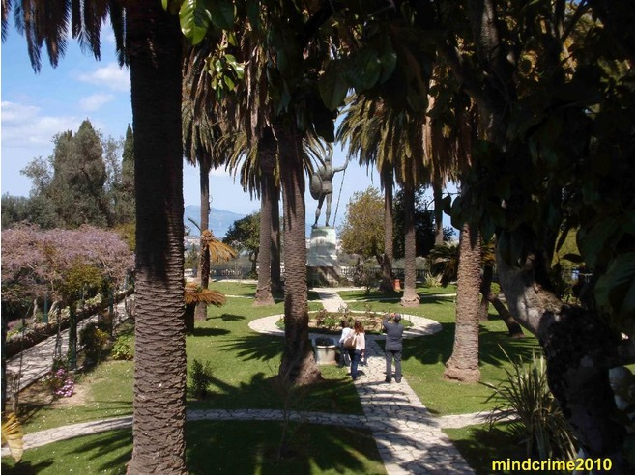
Notes:
Achilions Palace gardens.-Corfu_Island

Slide 14
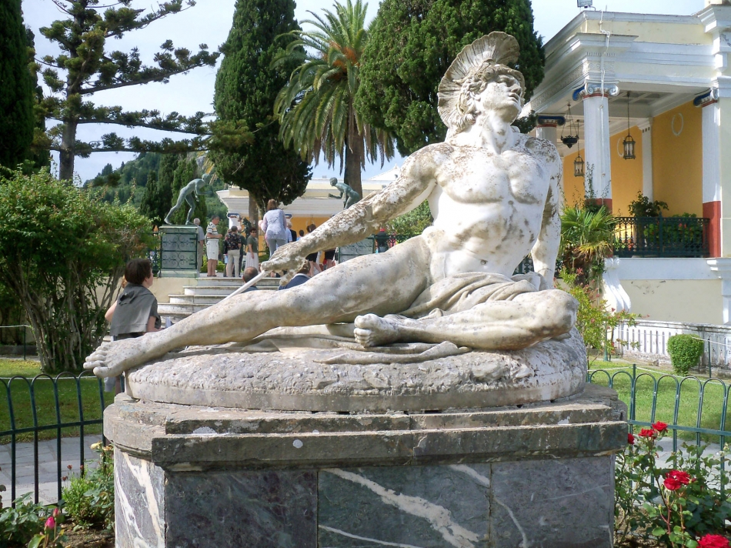
Notes:
Achilions Palace gardens.-Corfu_Island

Slide 15
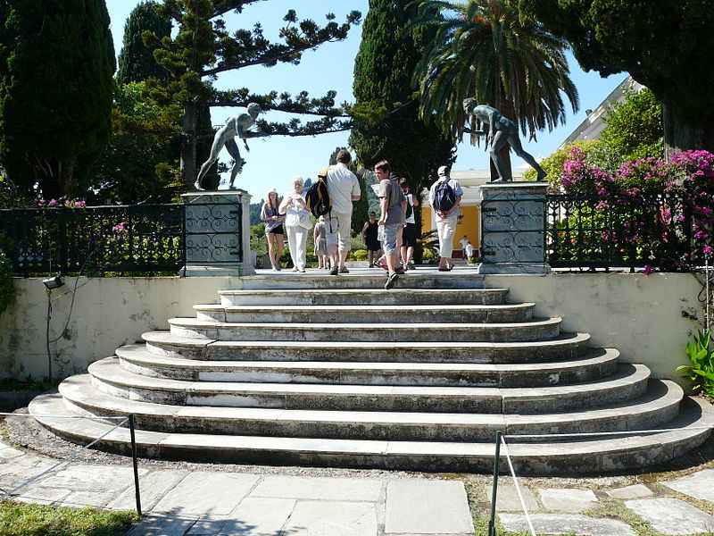
Notes:
Achilions Palace gardens.-Corfu_Island

Slide 16
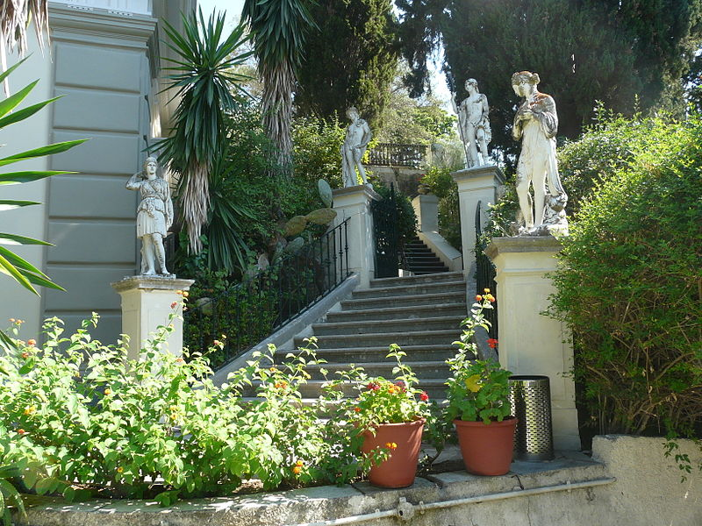
Notes:
Achilions Palace gardens.-Corfu_Island

Slide 17
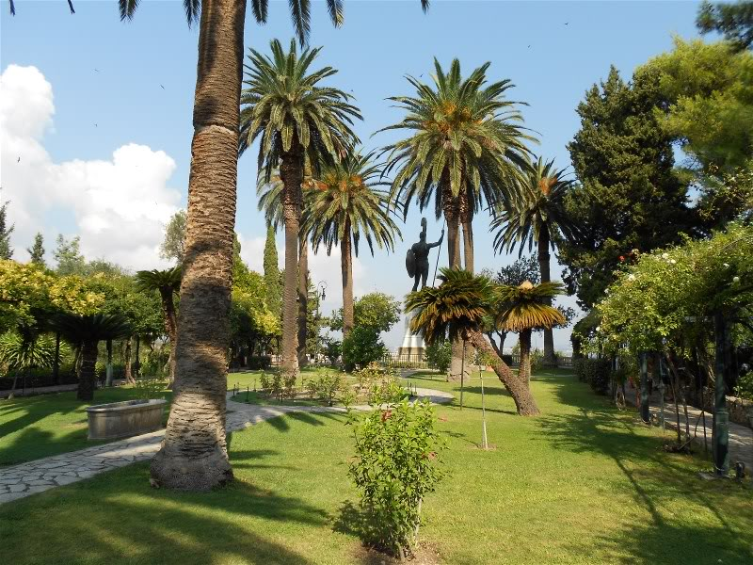
Notes:
Achilions Palace gardens.-Corfu_Island

Slide 18
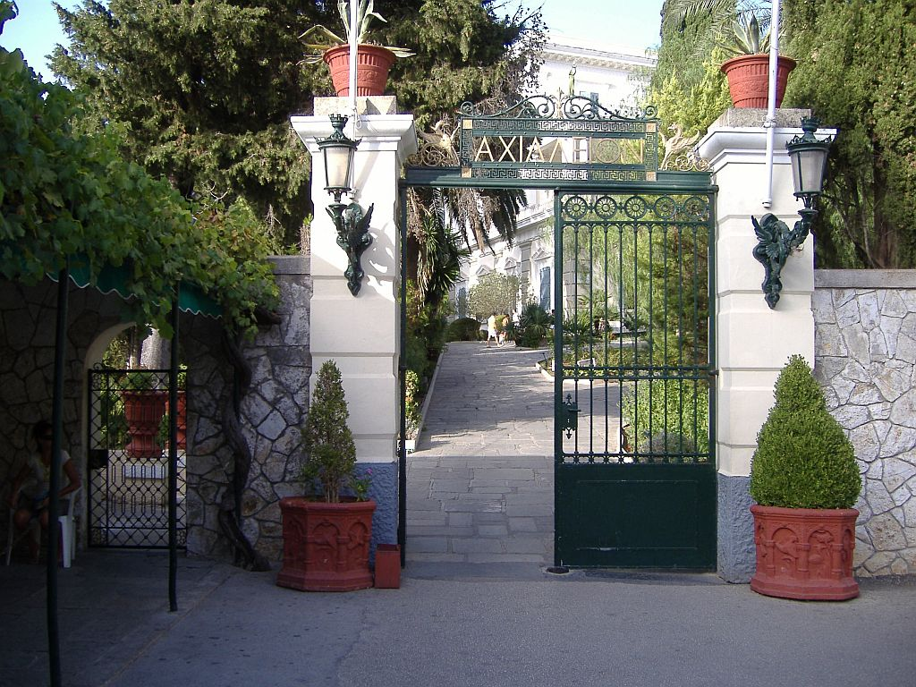
Notes:
Achilions Palace gardens.-Corfu_Island

Slide 19
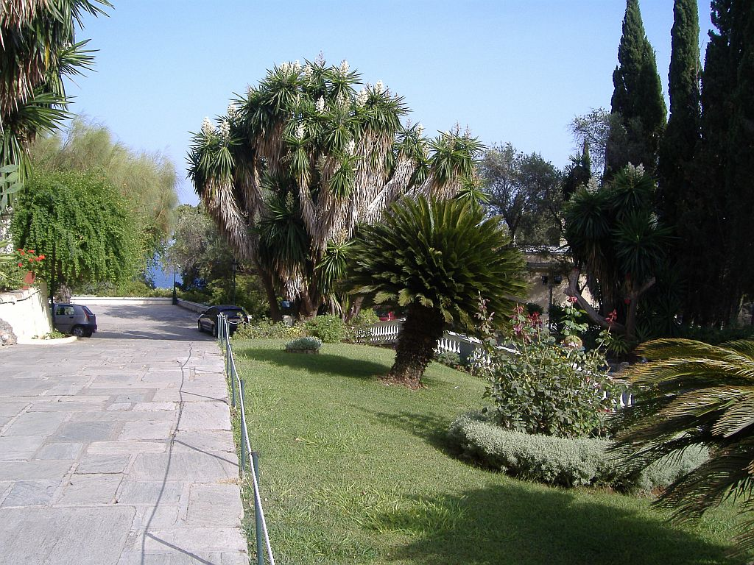
Notes:
Achilions Palace gardens.-Corfu_Island

Slide 20
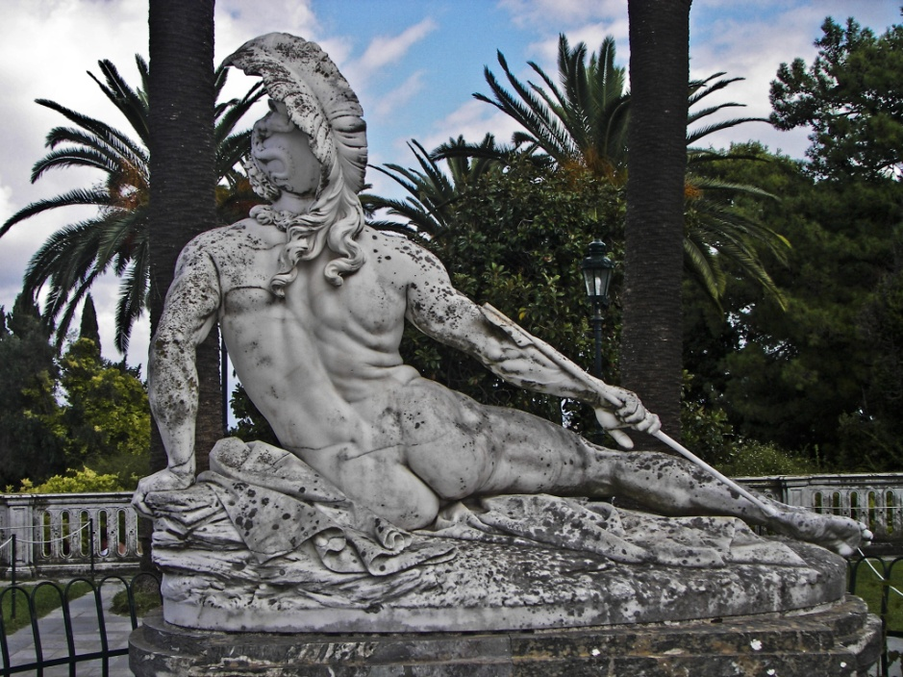
Notes:
Achilions Palace gardens.-Corfu_Island

Slide 21
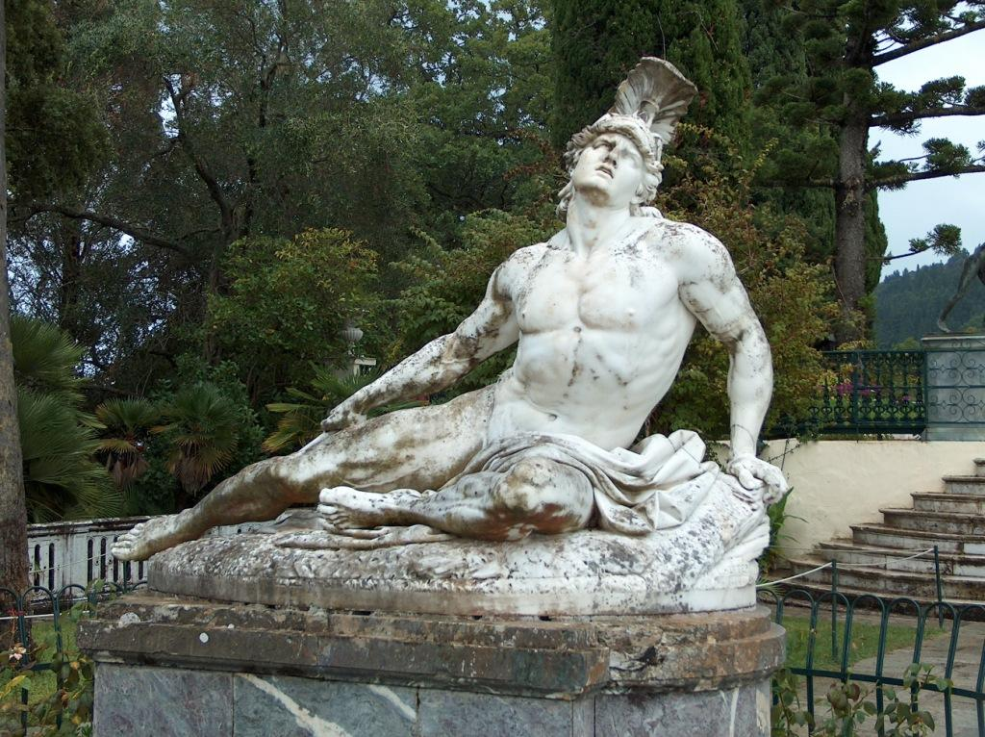
Notes:
Achilions Palace gardens.-Corfu_Island

Slide 22
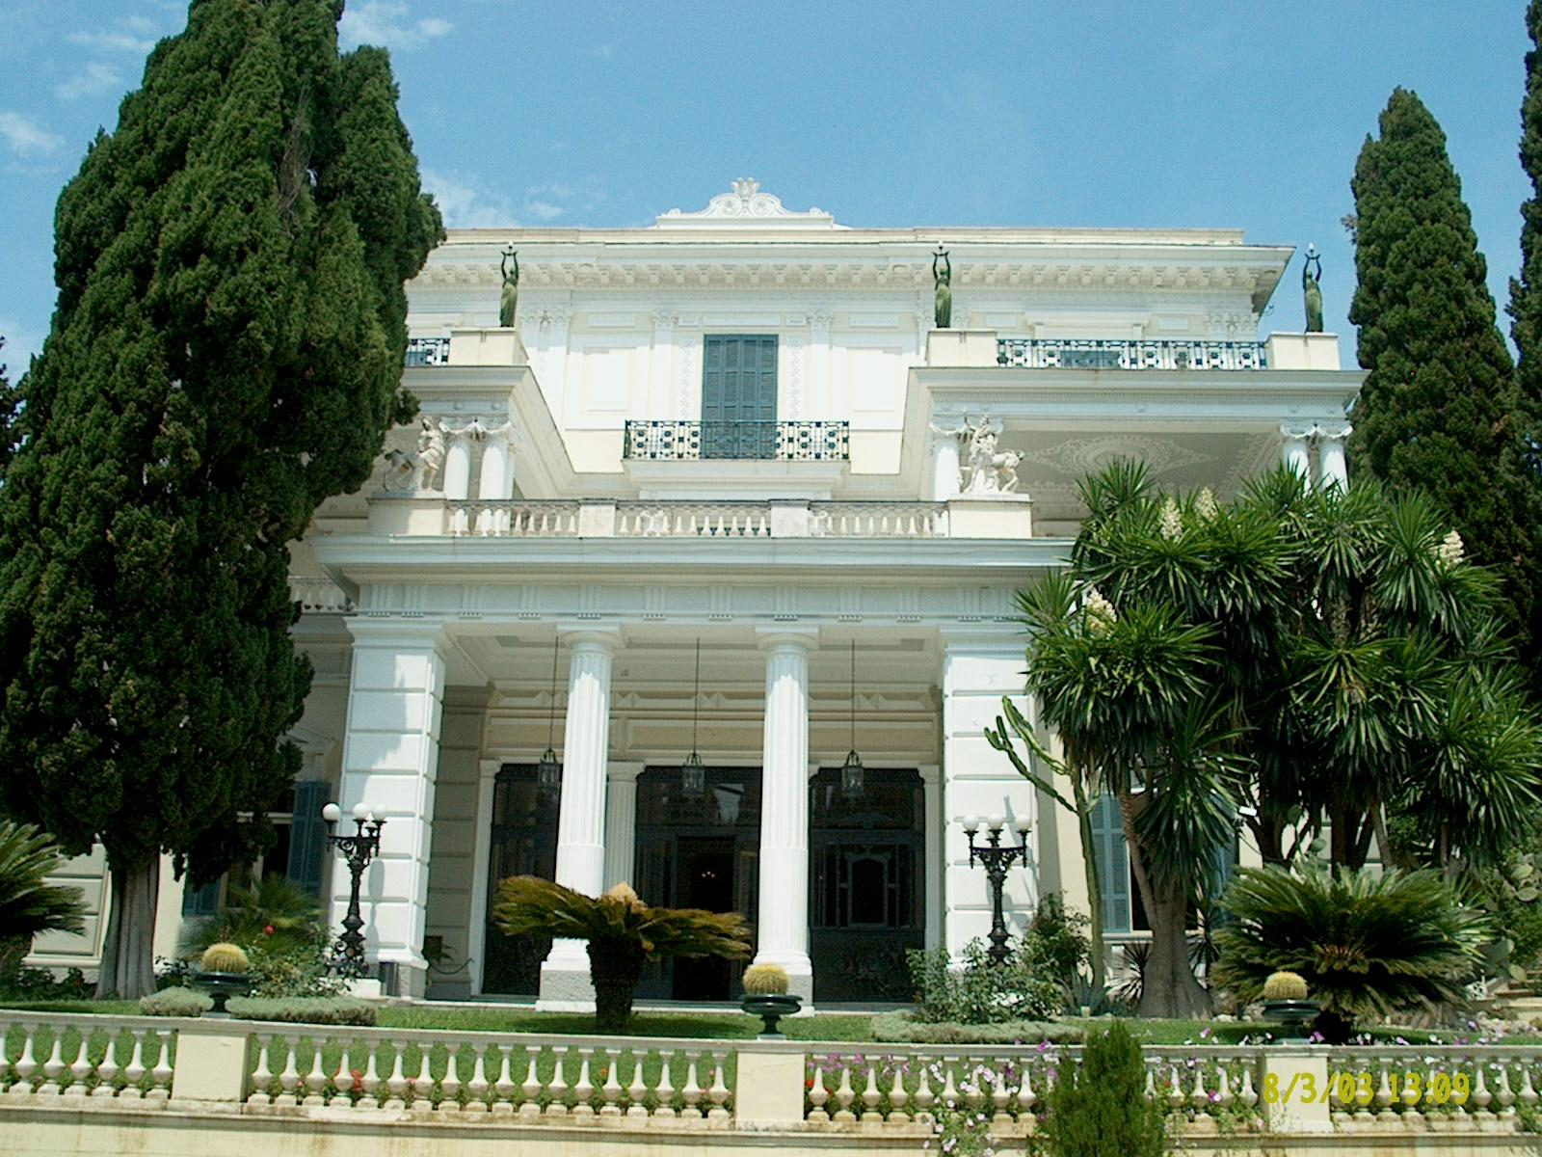
Notes:
Achilions Palace gardens.-Corfu_Island

Slide 23
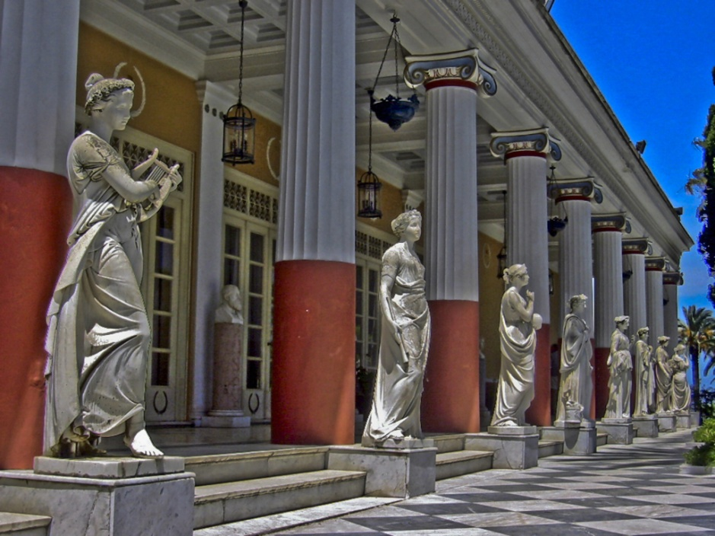
Notes:
Achilions Palace gardens.-Corfu_Island

Slide 24
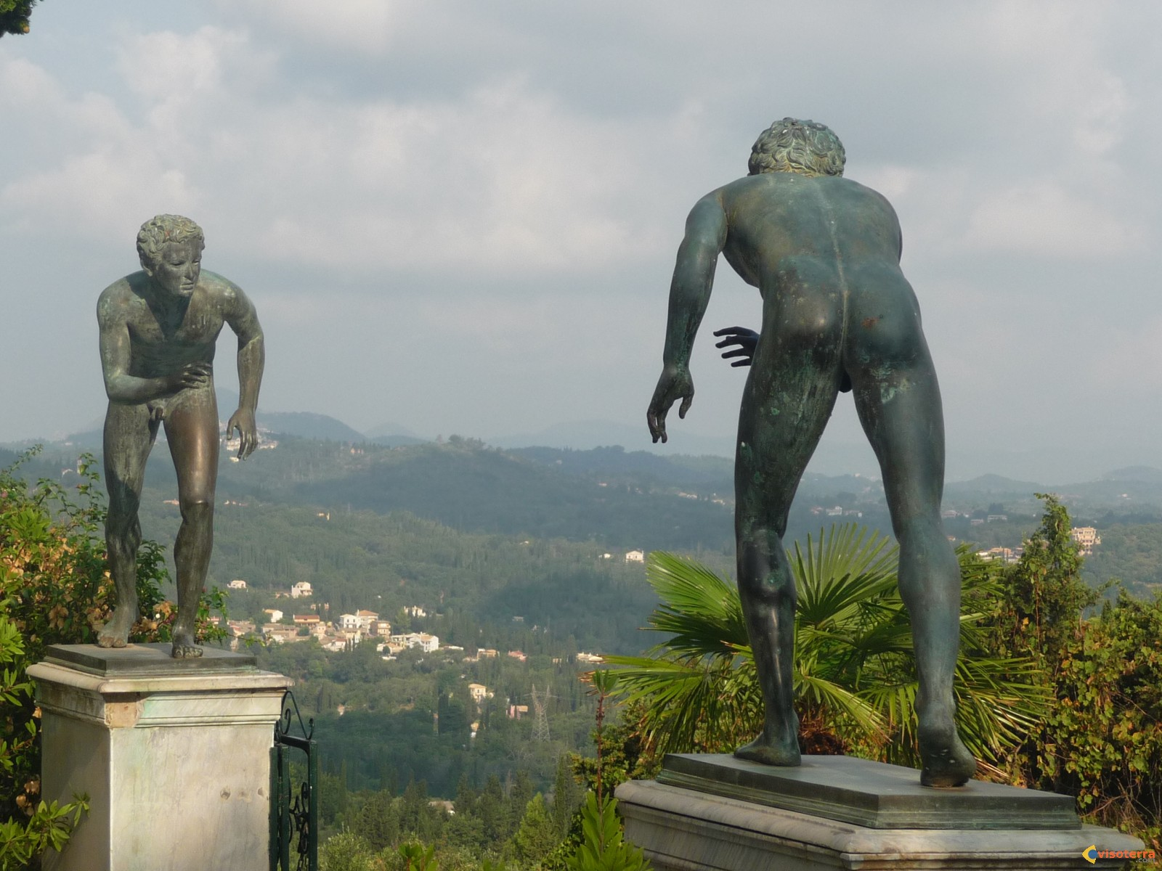
Notes:
Achilions Palace gardens.-Corfu_Island

Slide 25
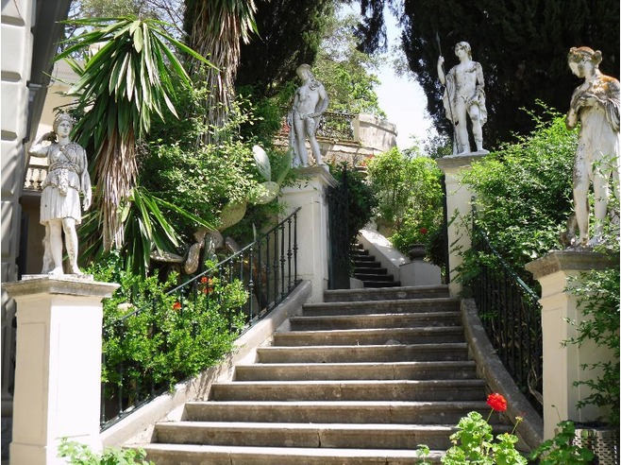
Notes:
Achilions Palace gardens.-Corfu_Island

Slide 26
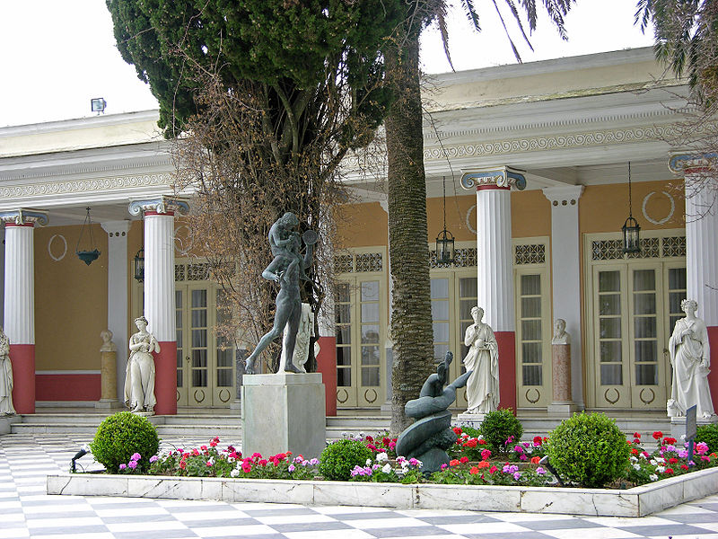
Notes:
Achilions Palace gardens.-Corfu_Island

Slide 27
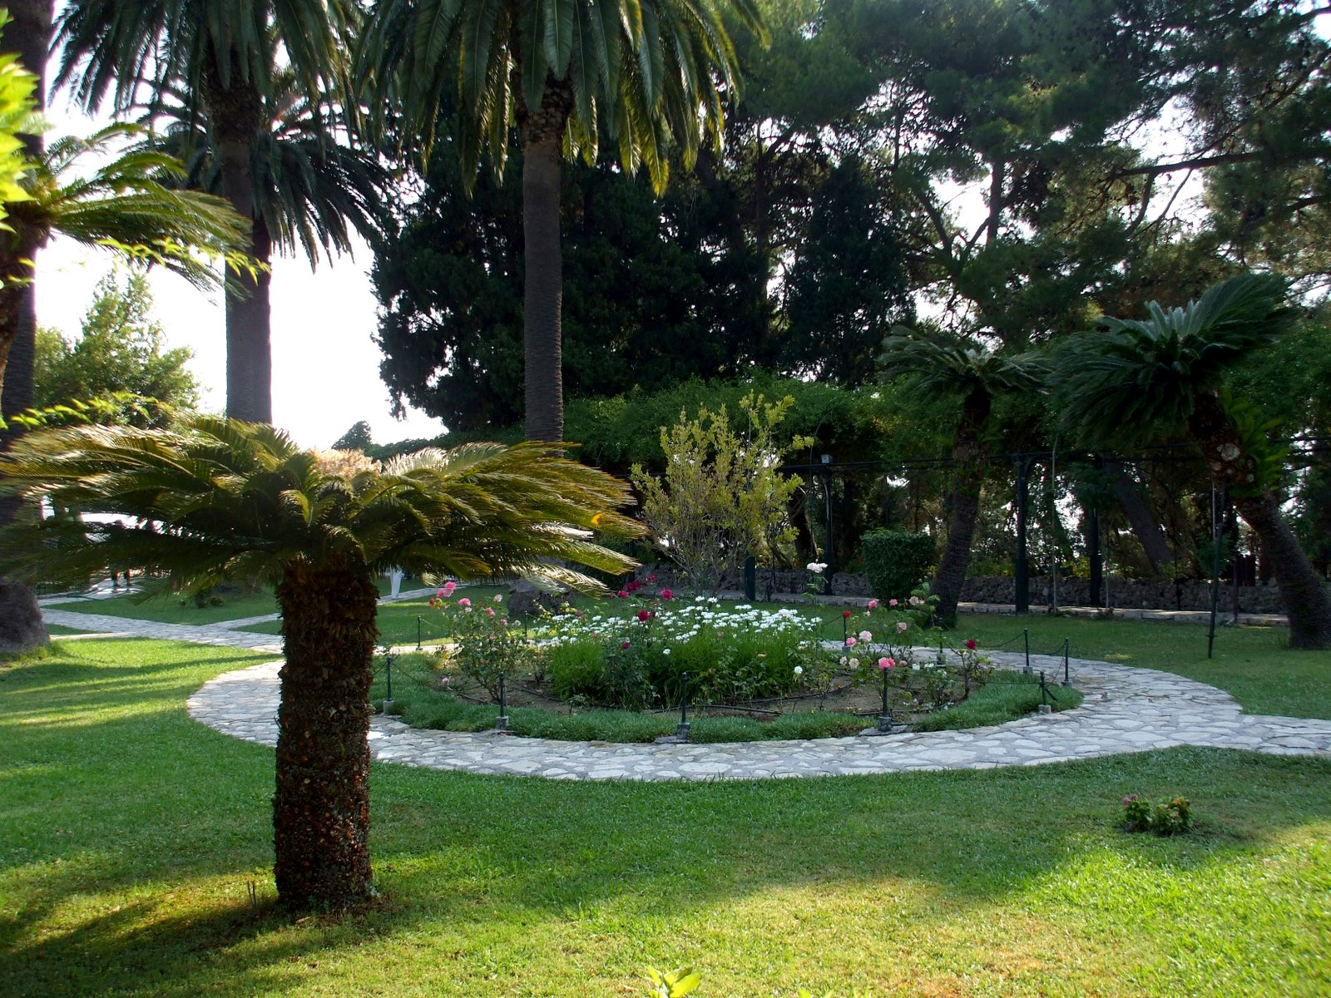
Notes:
Achilions Palace gardens.-Corfu_Island

Slide 28
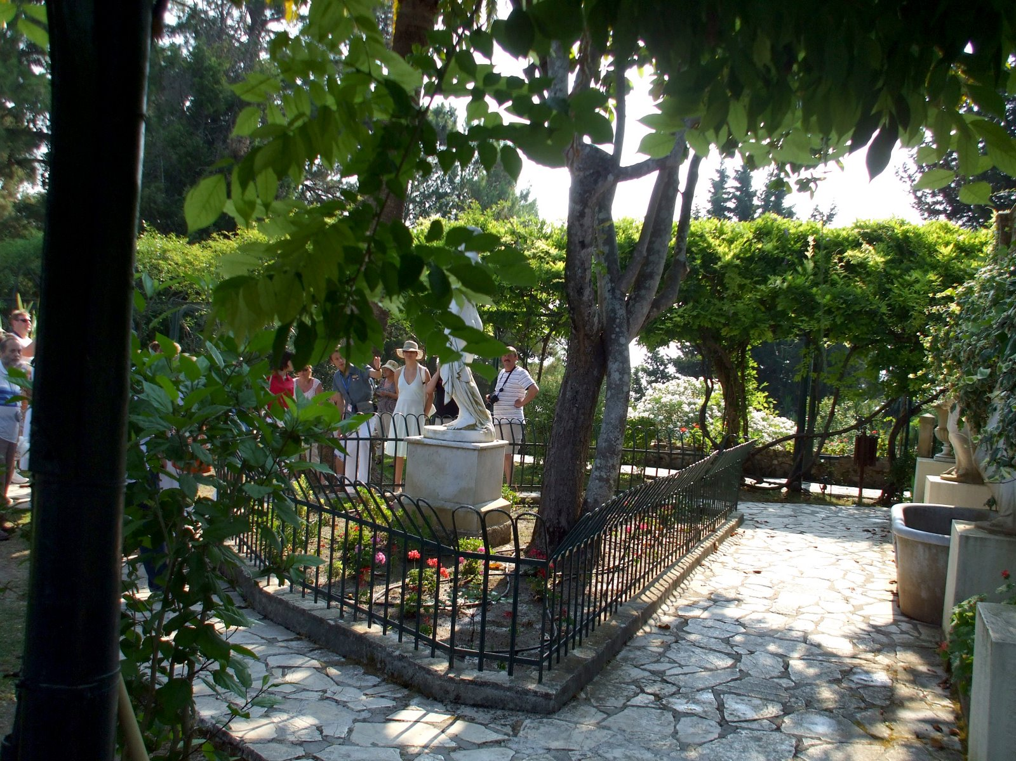
Notes:
Achilions Palace gardens.-Corfu_Island

Slide 29
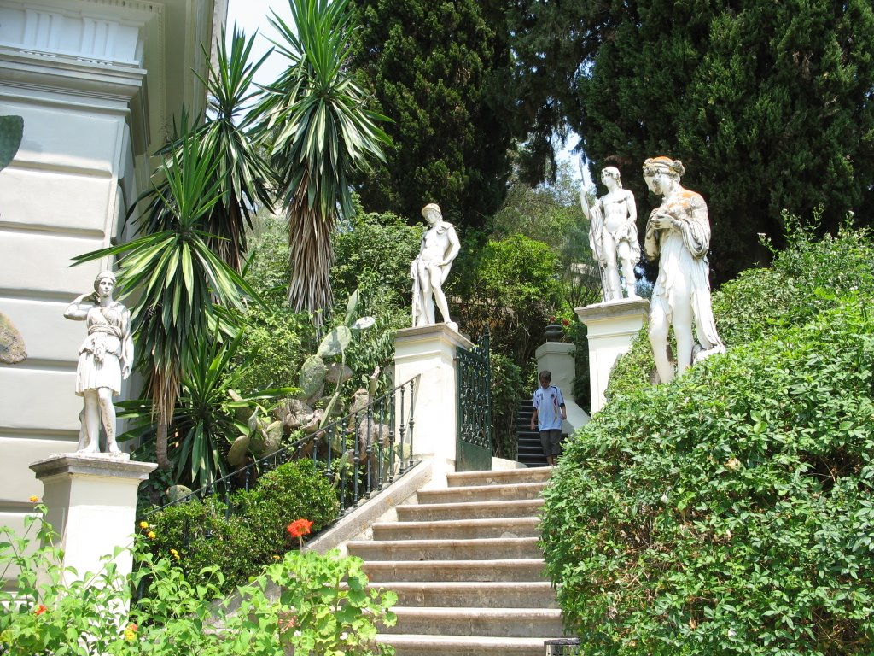
Notes:
Achilions Palace gardens.-Corfu_Island

Slide 30
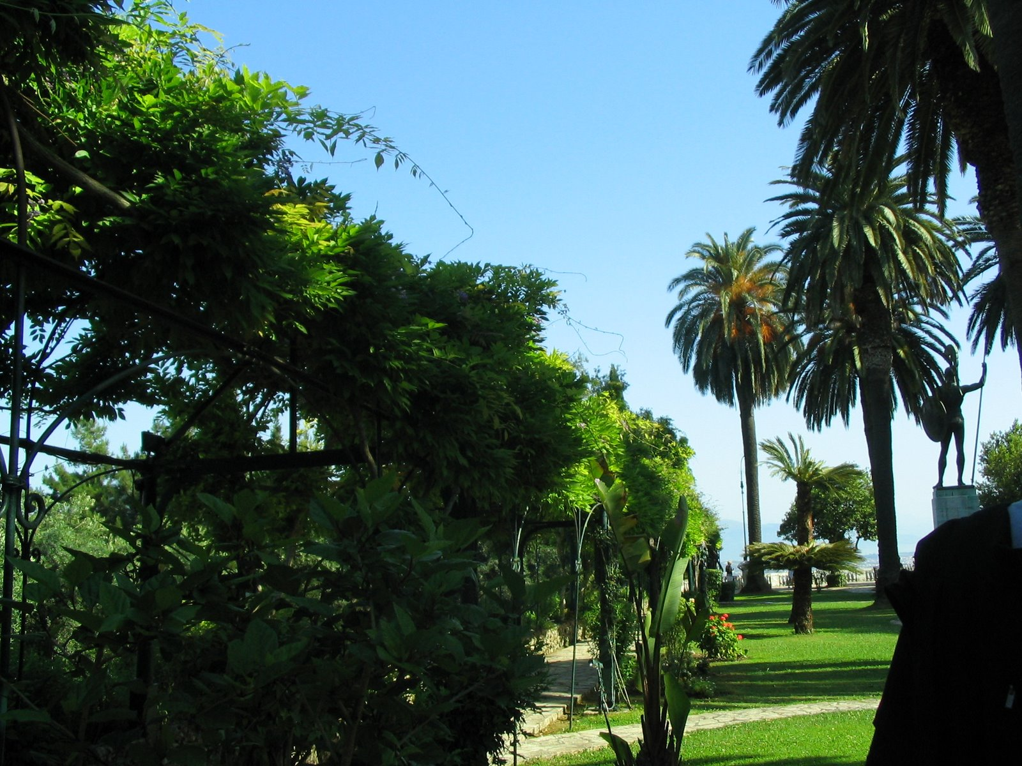
Notes:
Achilions Palace gardens.-Corfu_Island

Slide 31
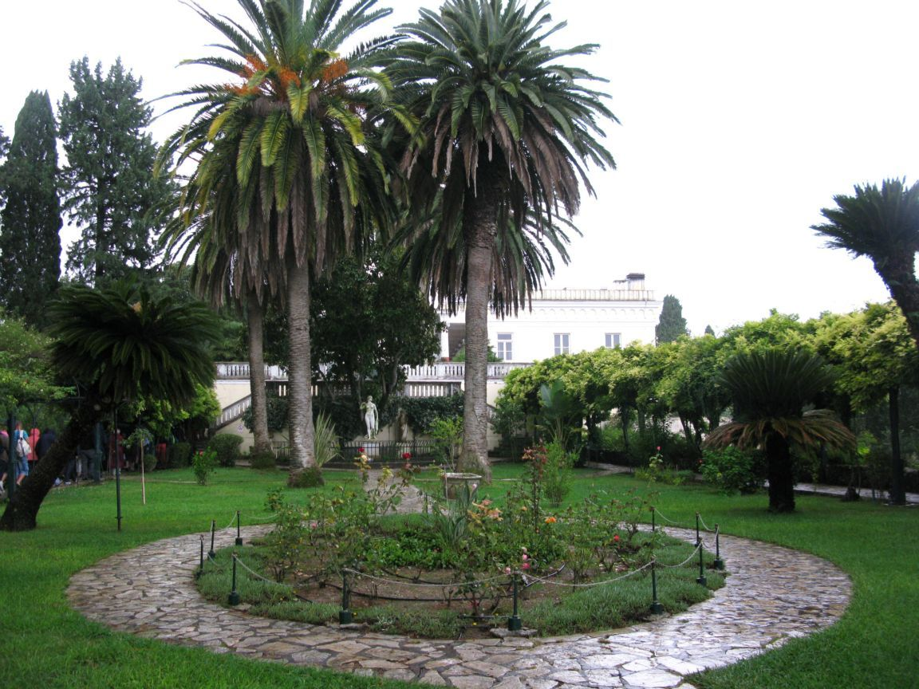
Notes:
Achilions Palace gardens.-Corfu_Island

Slide 32
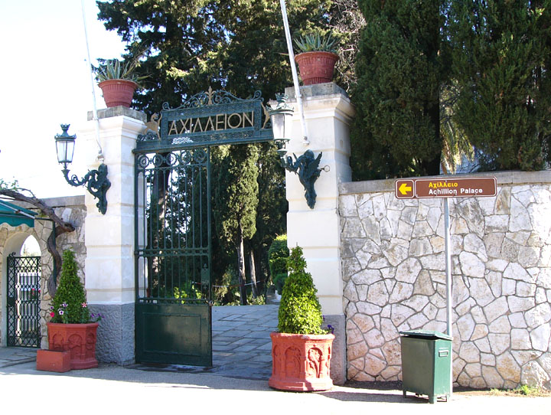
Notes:
Achilions Palace gardens.-Corfu_Island

Slide 33
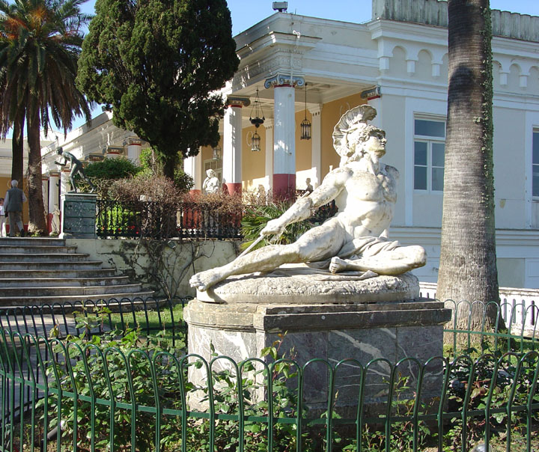
Notes:
Achilions Palace gardens.-Corfu_Island

Slide 34
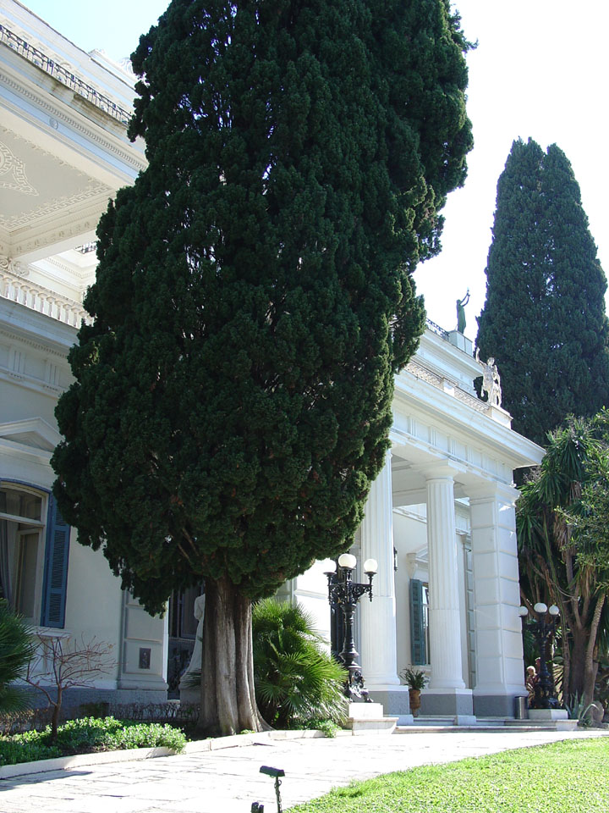
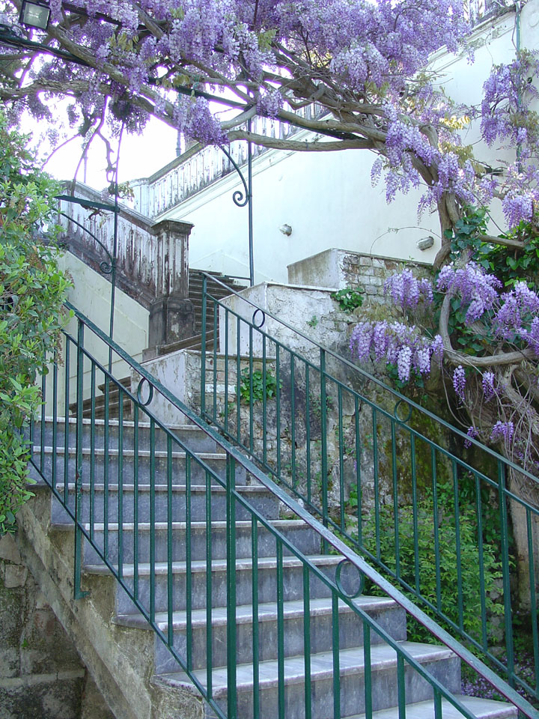
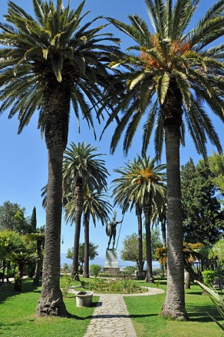
Notes:
Achilions Palace gardens.-Corfu_Island

Slide 35
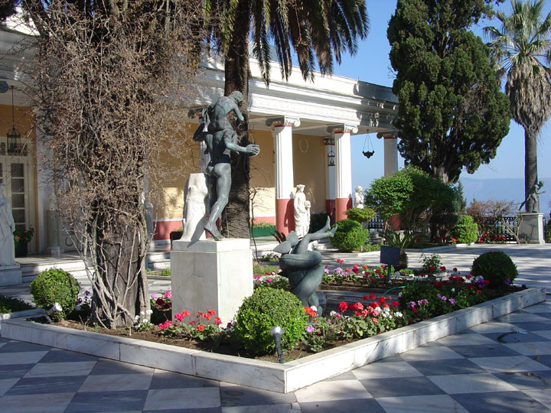
Notes:
Achilions Palace gardens.-Corfu_Island

Slide 36
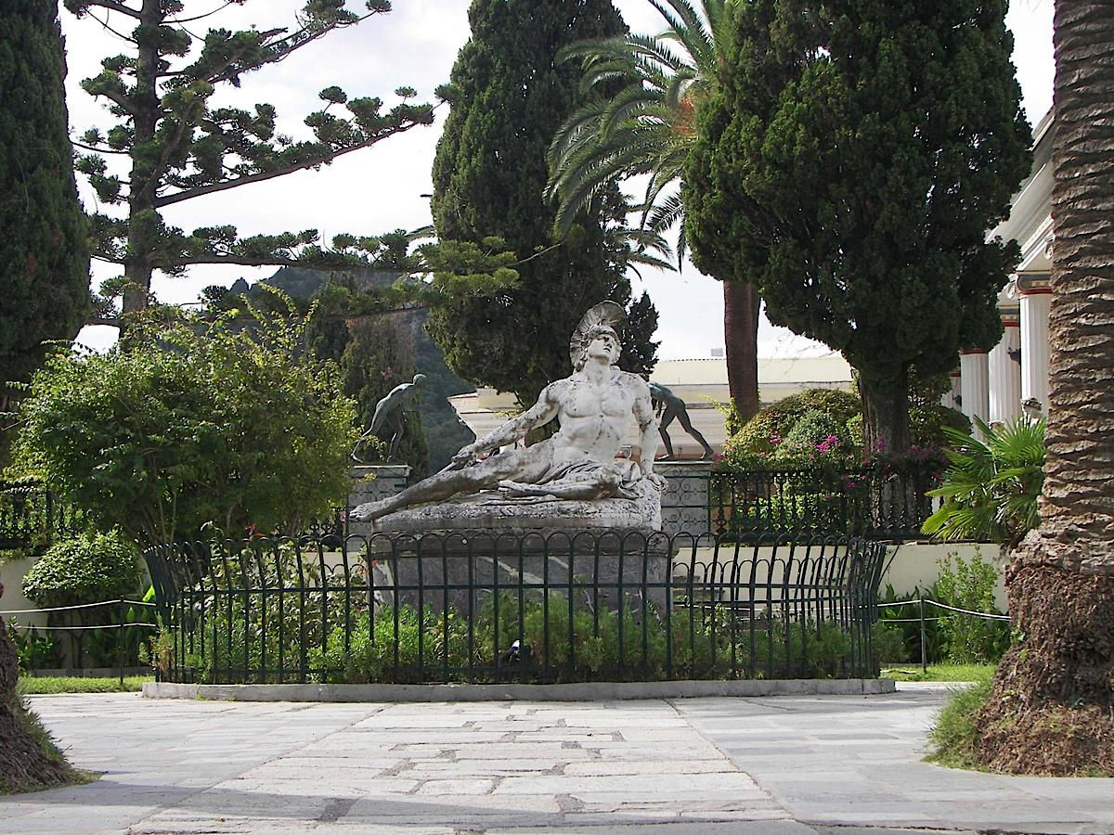
Notes:
Achilions Palace gardens.-Corfu_Island

Slide 37
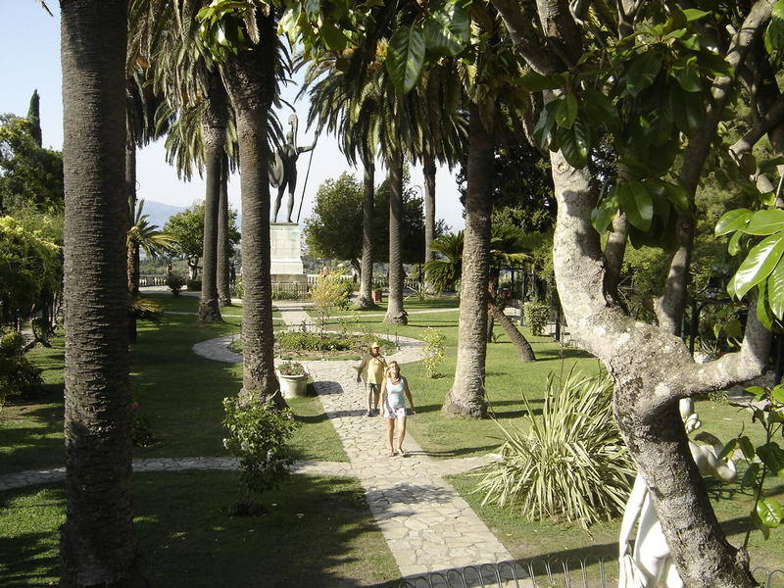
Notes:
Achilions Palace gardens.-Corfu_Island

Slide 38
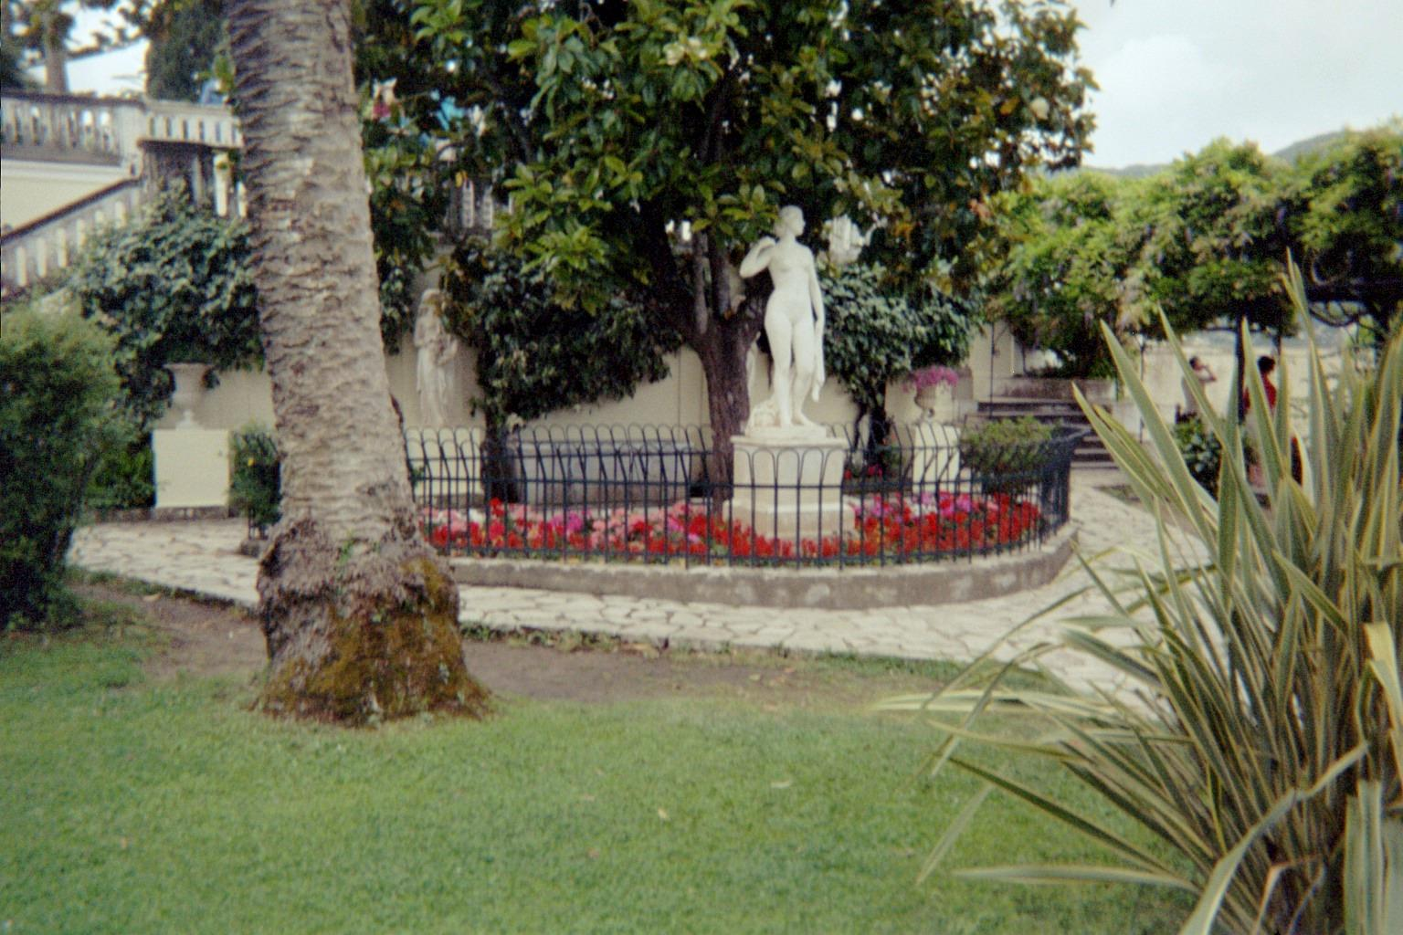
Notes:
Achilions Palace gardens.-Corfu_Island

Slide 39
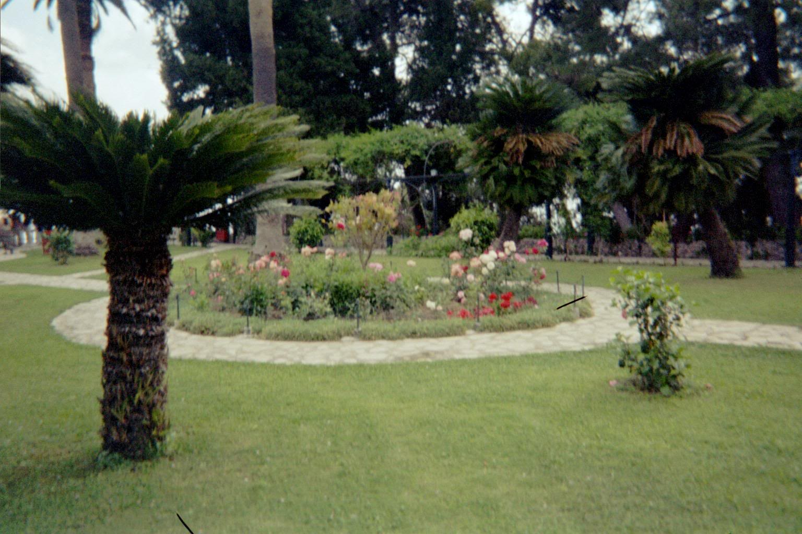
Notes:
Achilions Palace gardens.-Corfu_Island

Slide 40
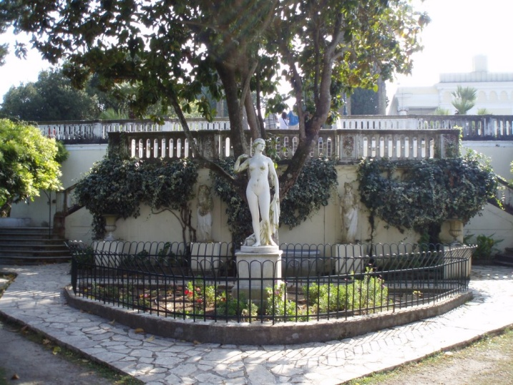
Notes:
Achilions Palace gardens.-Corfu_Island

Slide 41
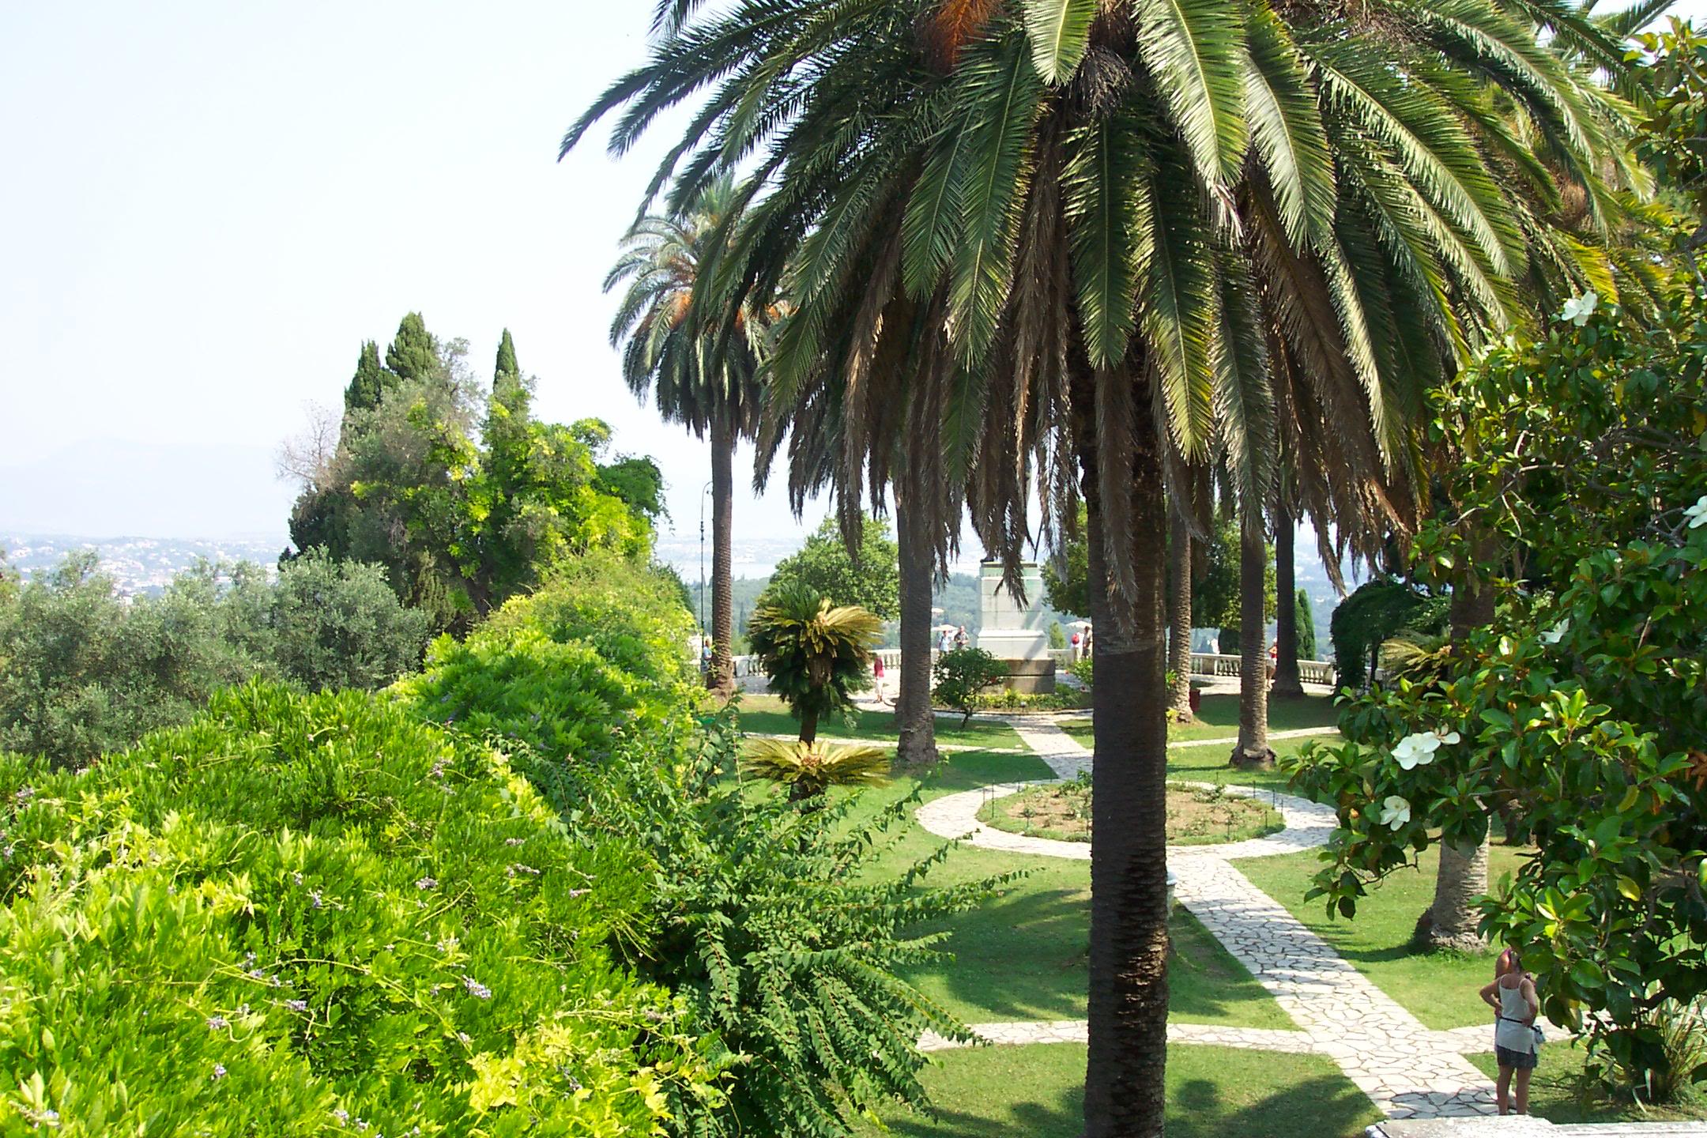
Notes:
Achilions Palace gardens.-Corfu_Island

Slide 42
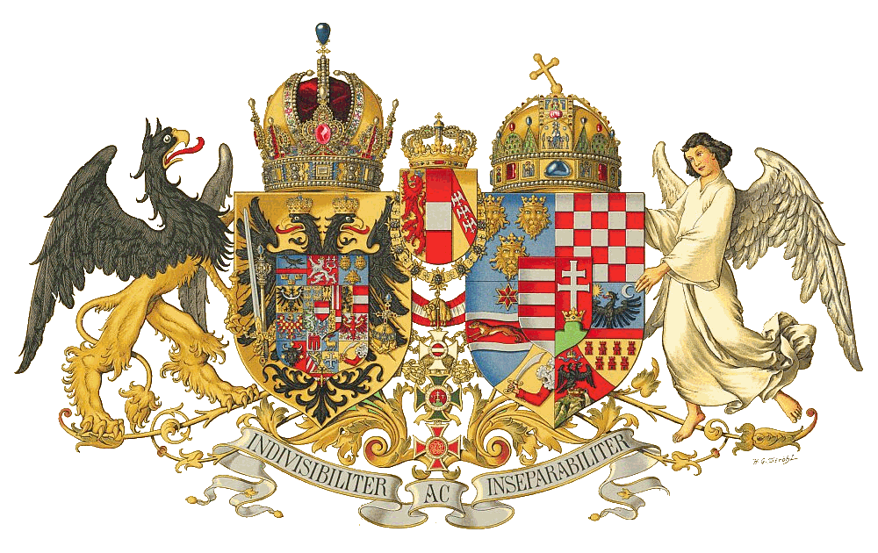
Notes:
Escudo Común Medio de armas de Austria-Hungría, diseñado en 1915 Antecedentes transparencia, detalles ver Archivo 1915.png coa Austria-Hungría

Slide 43
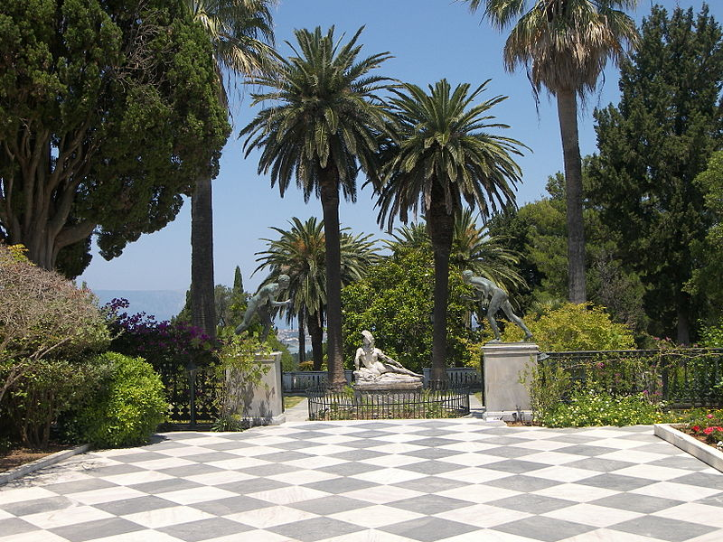
Notes:
Estatuas en la terraza Achilleion

Slide 44
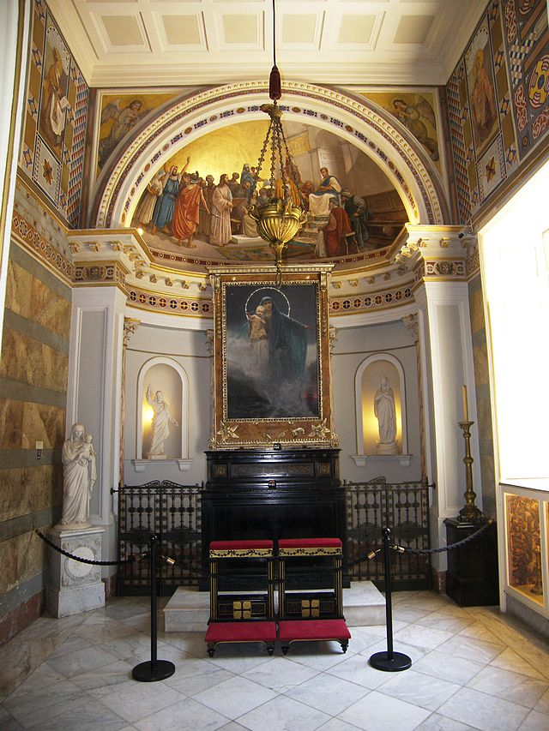
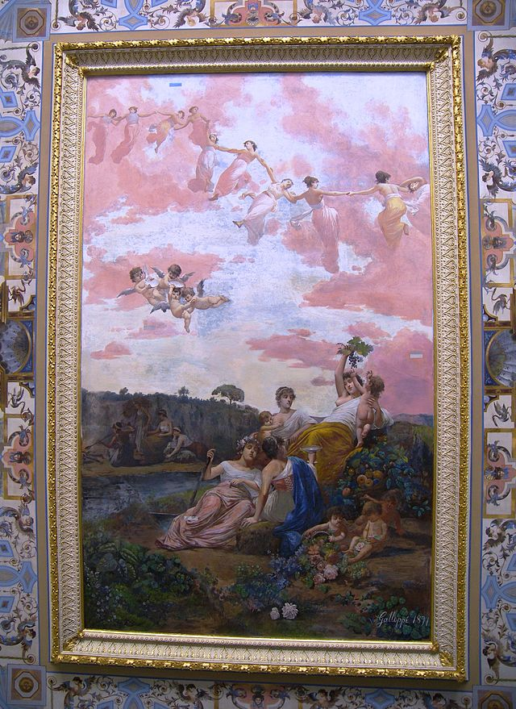
Notes:
La capilla Achilleion Pintura en el techo de la entrada principal de la Achilleion, creado por el pintor italiano Vincenzo Galloppi

Slide 45
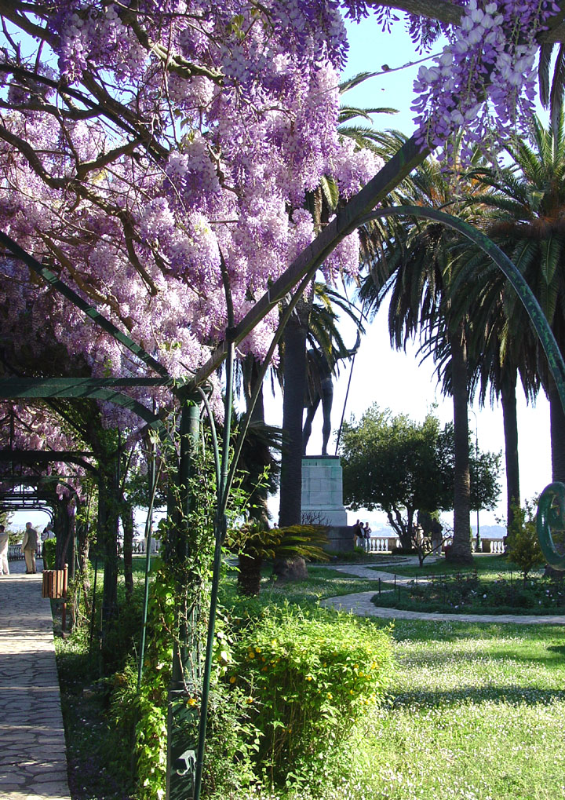

Notes:
Achillion Palace Gardens

Slide 46
Athens National Gardens
El Jardín Nacional (anteriormente el Royal Garden) es un parque público de 15,5 hectáreas (38 acres) en el centro de la griega de capital, Atenas . Se encuentra justo detrás del edificio del Parlamento griego (El Antiguo Palacio) y continúa hacia el sur a la zona donde el Zappeion se encuentra, frente a la Panathenaiko o Kalimarmaro Estadio Olímpico de los Juegos Olímpicos de 1896 .
El jardín también encierra algunas ruinas antiguas, panderetas y corintias capiteles de las columnas, mosaicos , y otras características.

Slide 47
En el lado sudeste son los bustos de Ioannis Kapodistrias , el primer gobernador de Grecia y de la philhellene Jean-Gabriel Eynard .
En el lado sur stan los bustos de los poetas griegos celebran Dionysios Solomos , autor del Himno Nacional griego, y Aristotelis Valaoritis .
El Royal Garden fue encargado por la reina Amalia en 1838 y completado por 1840.
Fue diseñado por el ingeniero agrónomo alemán Friedrich Schmidt quien importó más de 500 especies de plantas y una variedad de animales incluyendo pavos reales, patos y tortugas.
Por desgracia para muchas de las plantas, el clima mediterráneo seco resultó demasiado duro y no sobrevivirán.

Slide 48
Otros botánicos planificación y gestión del jardín incluyen Karl Nikolas Fraas , Theodor von Heldreich y Spyridon Miliarakis .
Una parte del jardín superior, detrás del Palacio Viejo, fue cercado y fue el refugio privado del rey y la reina. El jardín estaba abierta al público por las tardes. Pádel jardín superior, detrás del Palacio Viejo, fue cercado y fue el refugio privado del rey y la reina. El jardín estaba abierta al público por las tardes.
Cerca del jardín en 1878 el neoclásico Zappeion Hall fue construido. Fue donado por Evangelis Zappas y diseñado por Theophil Freiherr von Hansen . Zappas había comenzado los Juegos Olímpicos Zappian, un precursor de los modernos Juegos Olímpicos .

Slide 49
El Zappeion fue la Villa Olímpica para los 1896 Juegos Olímpicos de Verano en Atenas y también como lugar de celebración de las pruebas de esgrima. A partir de la década de 1920, el área frente a la Zappeion fue también un importante centro de transporte de tranvías y autobuses. Hoy en día se utiliza para exposiciones públicas. Villa Olímpica para el 1896
El Royal Garden fue el escenario de un punto de inflexión inusual en la historia griega. En 1920, al final de la Primera Guerra Mundial , Grecia bajo el rey Alejandro y el gobierno de Eleftherios Venizelos mantenido su compromiso con la Idea Megali ( griego para The Great Idea) que Grecia debe hacerse con el control de partes de Asia Menor . En 1919, comenzaron la guerra greco-turca con el apoyo de sus antiguos aliados de Gran Bretaña y Francia

Slide 50
Mientras caminaba en el Jardín el 30 de septiembre de 1920, el rey Alejandro fue mordido por un mono mascota (cuya mascota no se revela) y murió de sepsis tres semanas más tarde. Su muerte marcó el comienzo del regreso de su padre depuesto rey Constantino I quien había sido depuesto por sus pro- alemanes simpatías durante la Primera Guerra Mundial. A su regreso al poder, el rey Constantino ayudó en la derrota de su enemigo político, Venizelos en el 11 1920 Elecciones Generales. El nuevo primer ministro, Dimitrios Gounaris , un monárquico, comenzó a reemplazar el personal militar Venezelist con los oficiales más leales al nuevo rey. Como resultado de este cambio en el ambiente político y se argumenta, la reducción en la experiencia militar de Mayor General del Ejército, las Potencias Aliadas retiró su apoyo. ".

Slide 51
El resultado fue el 1922 gran incendio de Esmirna , la derrota de las tropas griegas en Turquía con el éxodo de los refugiados griegos y el 1923 el intercambio de poblaciones entre Grecia y Turquía, conocidos colectivamente por los griegos como el Asia Menor "Catástrofe. Winston Churchill escribió, "que es quizás exagerado señalar que un cuarto de millón de personas murió de la mordedura de este mono ". OFICIALES más leales al nuevo rey. Como resultado de este cambio en el ambiente político y se argumenta, la reducción en la experiencia militar de Mayor General del Ejército, las Potencias Aliadas retiró su apoyo. El resultado fue el 1922 PERSONAS murieron a causa de la mordedura de este mono ".

Slide 52
En la década de 1920 se abrió el parque al público y lo renombró "Jardín Nacional". En honor a Amalia de Grecia, la entrada fue trasladada a las 12 palmeras que plantó y la calle de enfrente fue rebautizado Reina Amalia Avenue. Desde entonces, el Jardín Nacional, está abierto al público desde el amanecer hasta la puesta del sol.
Henry Miller escribió en 1939:
"Queda en mi memoria como ningún otro parque que he conocido. Es la quintaesencia de un parque, lo que uno siente a veces en mirar un lienzo o soñando con un lugar que uno quiere ser y nunca encuentra."
En 2004, el Estado griego dio el jardín durante 90 años a la ciudad de Atenas, desde entonces, el jardín está gestionado por la organización cultural voluntario "Neon"

Slide 53
El Jardín Nacional, está abierto al público desde el amanecer hasta la puesta del sol. La entrada principal está en Leoforos Amalias, la calle lleva el nombre de la Reina, que prevé este parque. También puede entrar en el jardín de una de las otras tres puertas: la central, en Vasilissis Sophias Avenue, otro sobre Herodou Attikou la calle y la tercera puerta conecta el Jardín Nacional, con el área del parque Zappeion.
En el Jardín Nacional, hay un estanque de patos, un Museo Botánico, una pequeña cafetería y biblioteca infantil y un parque infantil.

Slide 54
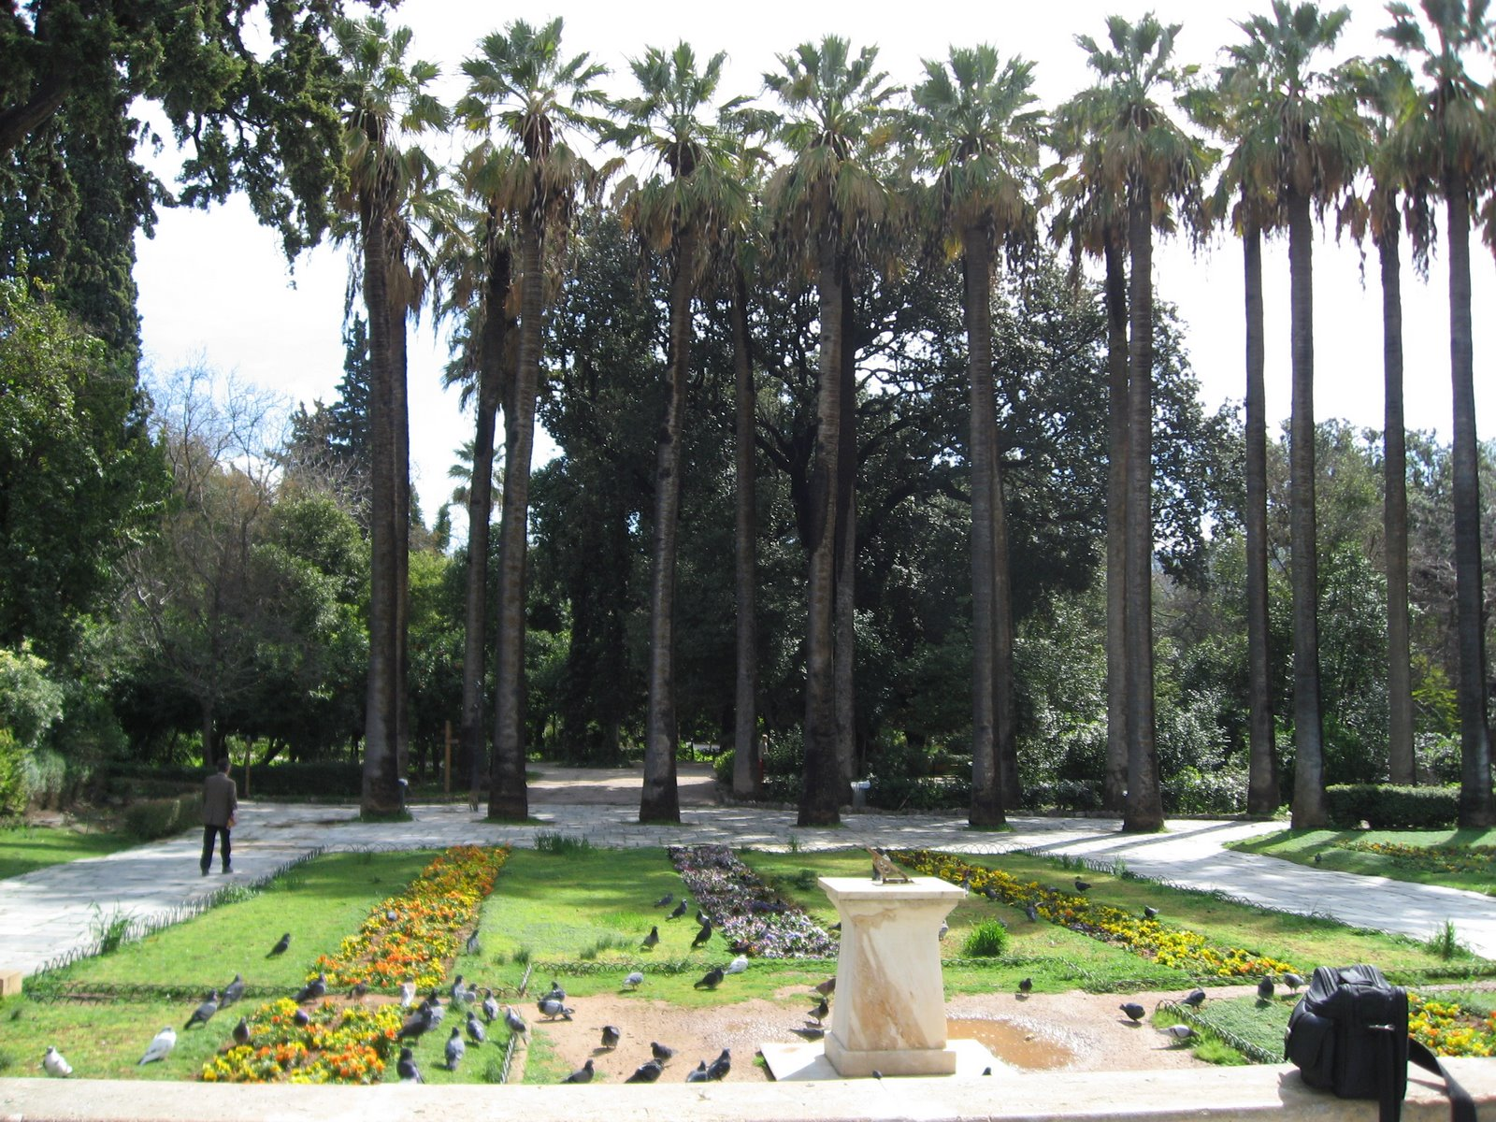

Slide 55
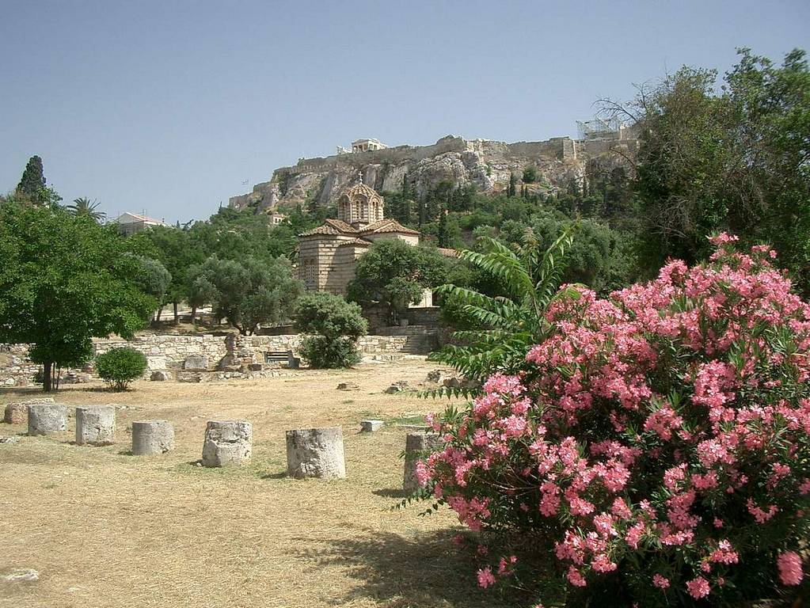
Notes:
Athens National Gardens.-

Slide 56
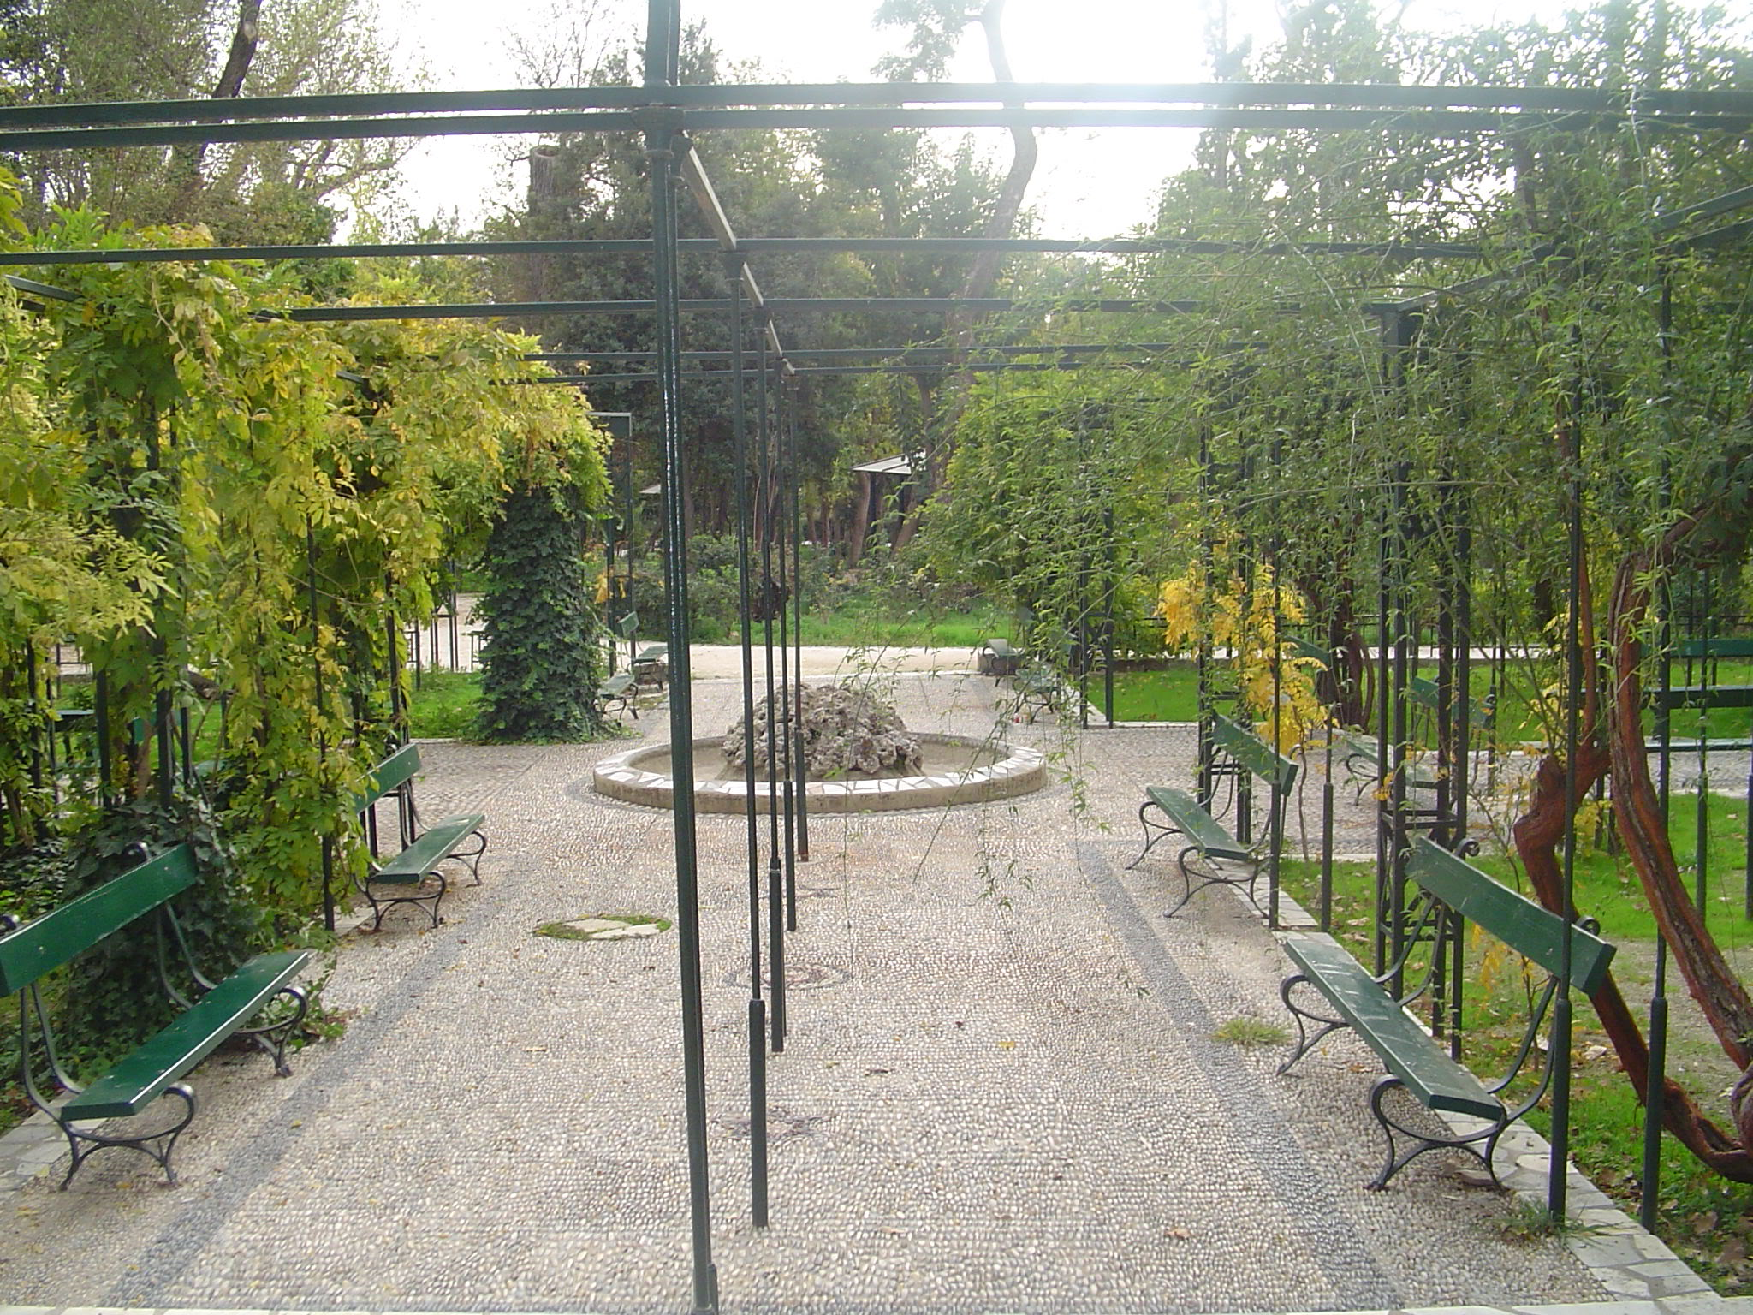
Notes:
Athens National Gardens.

Slide 57
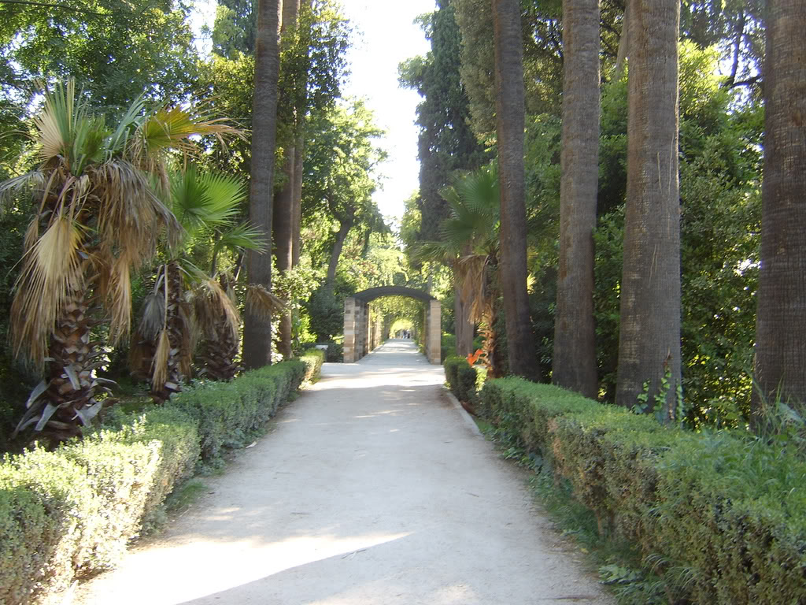
Notes:
Athens National Gardens.-

Slide 58
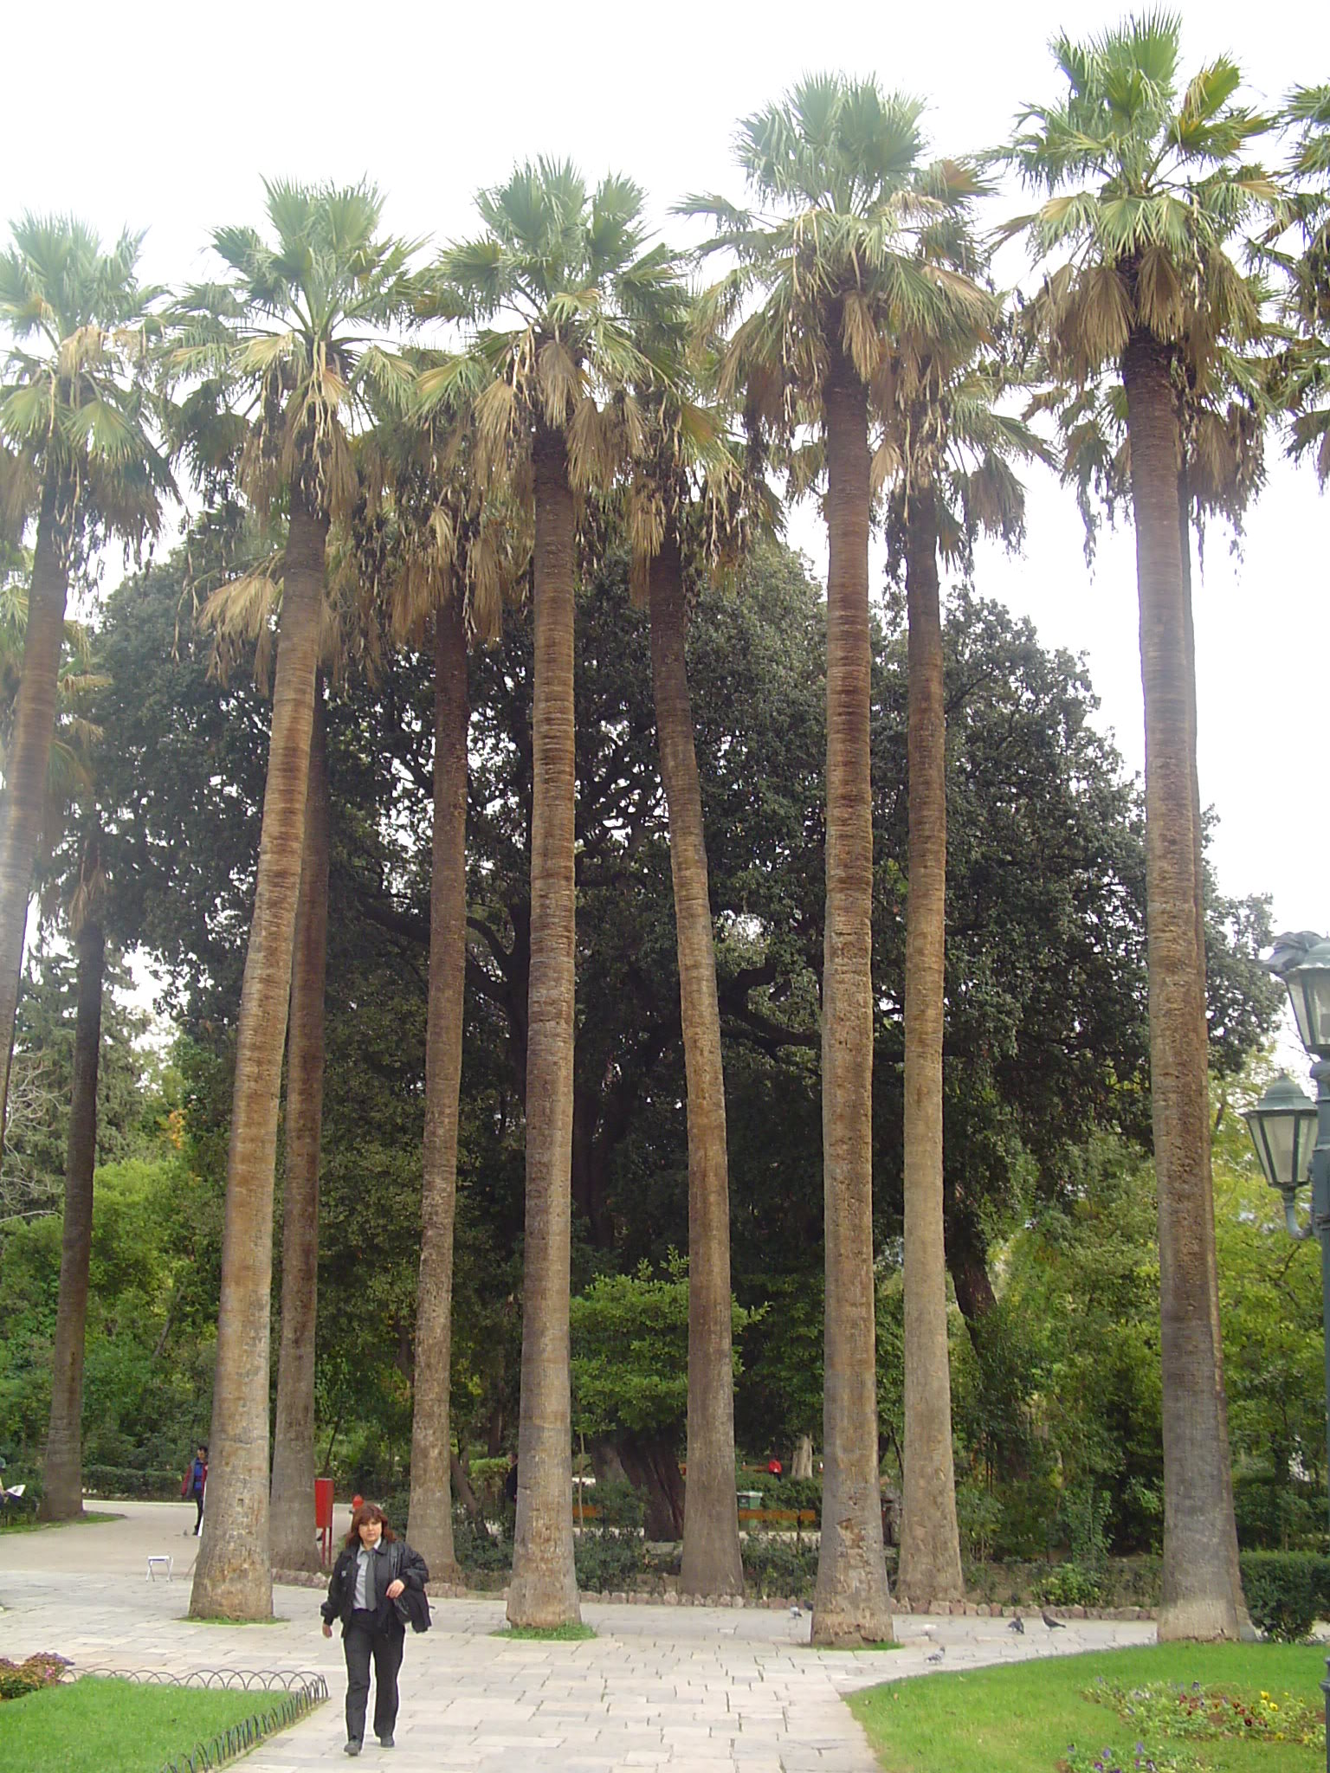
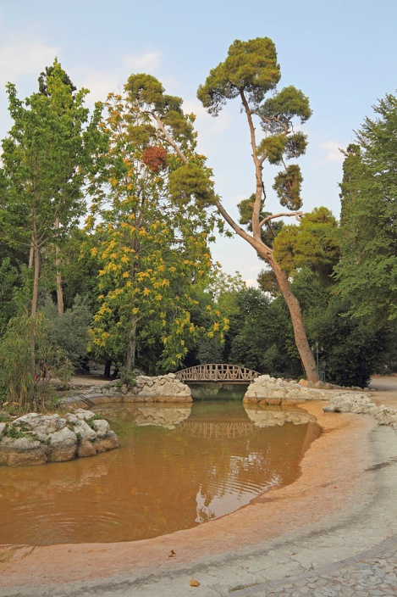
Notes:
Athens National Gardens.-

Slide 59
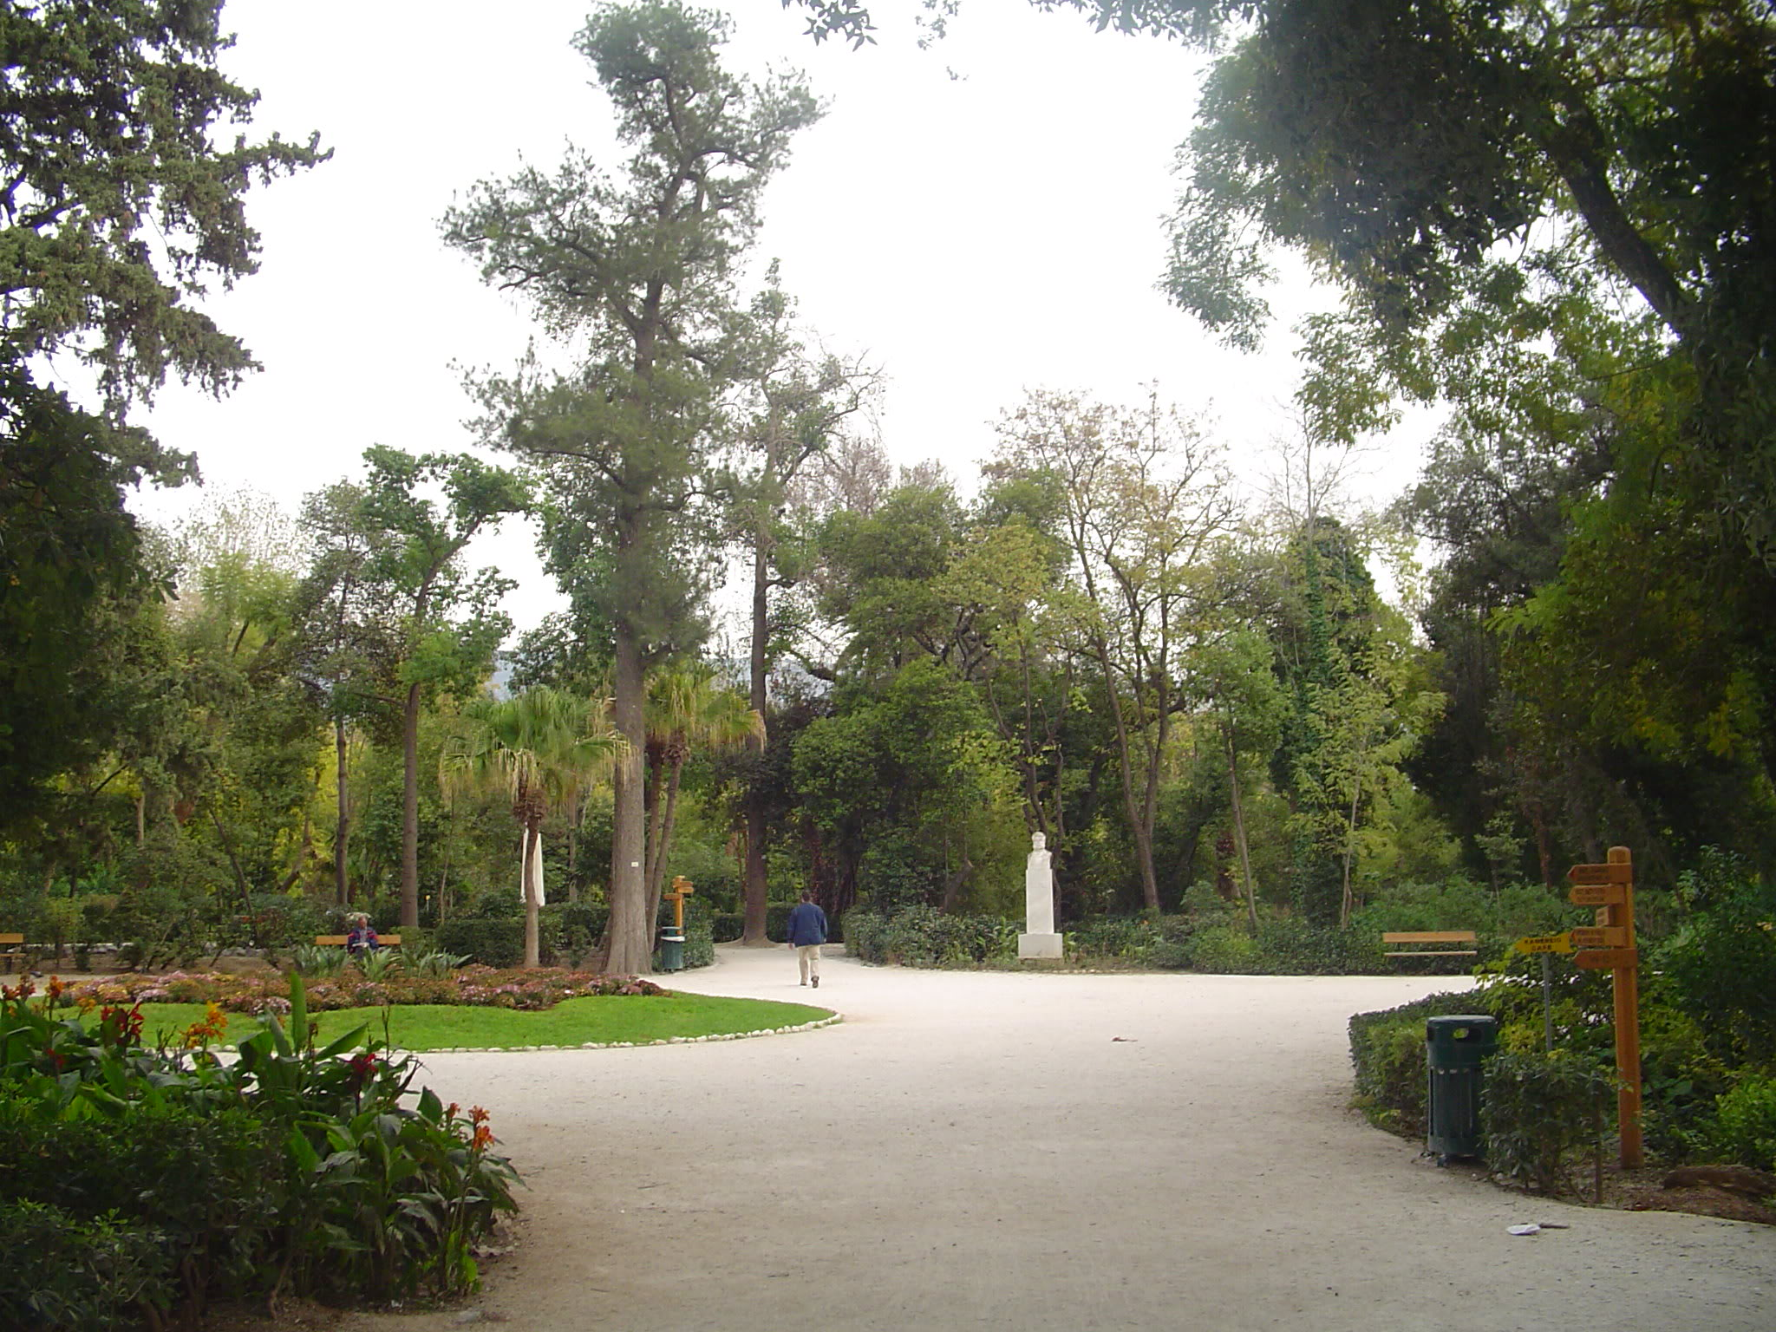
Notes:
Athens National Gardens.-

Slide 60
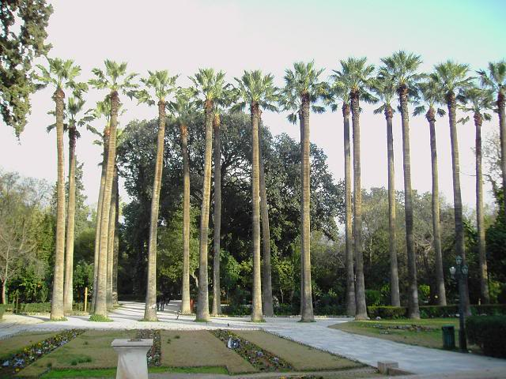
Notes:
Athens National Gardens.-

Slide 61
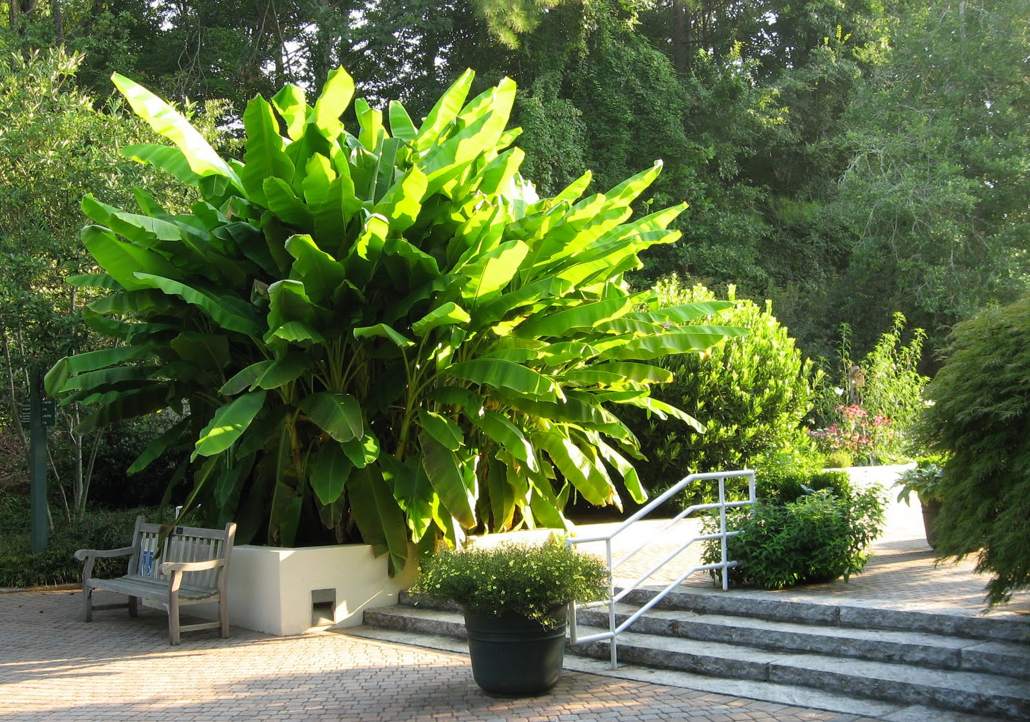
Notes:
Athens National Gardens.-

Slide 62
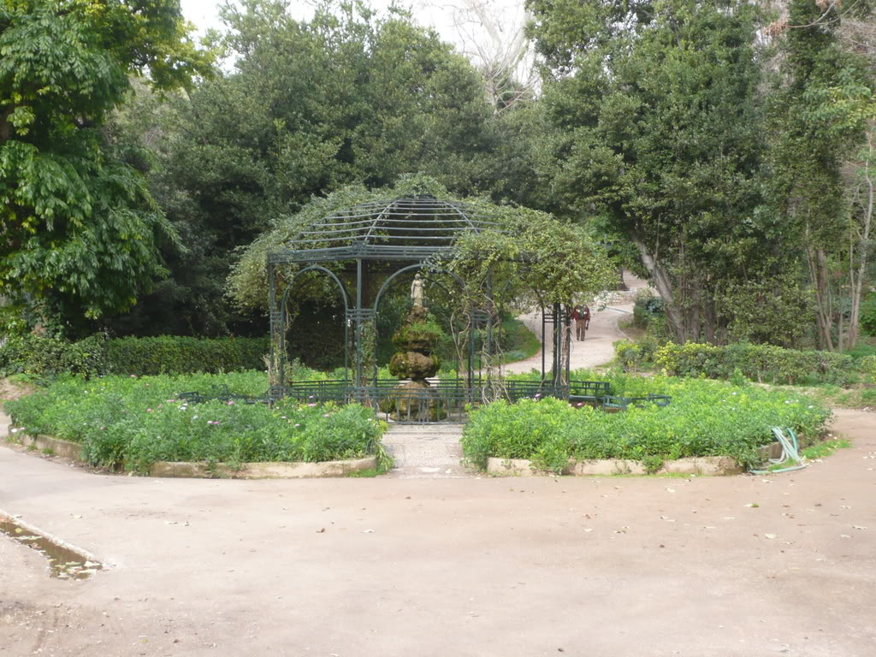
Notes:
Athens National Gardens.-

Slide 63
Notes:
Athens National Gardens.-

Slide 64
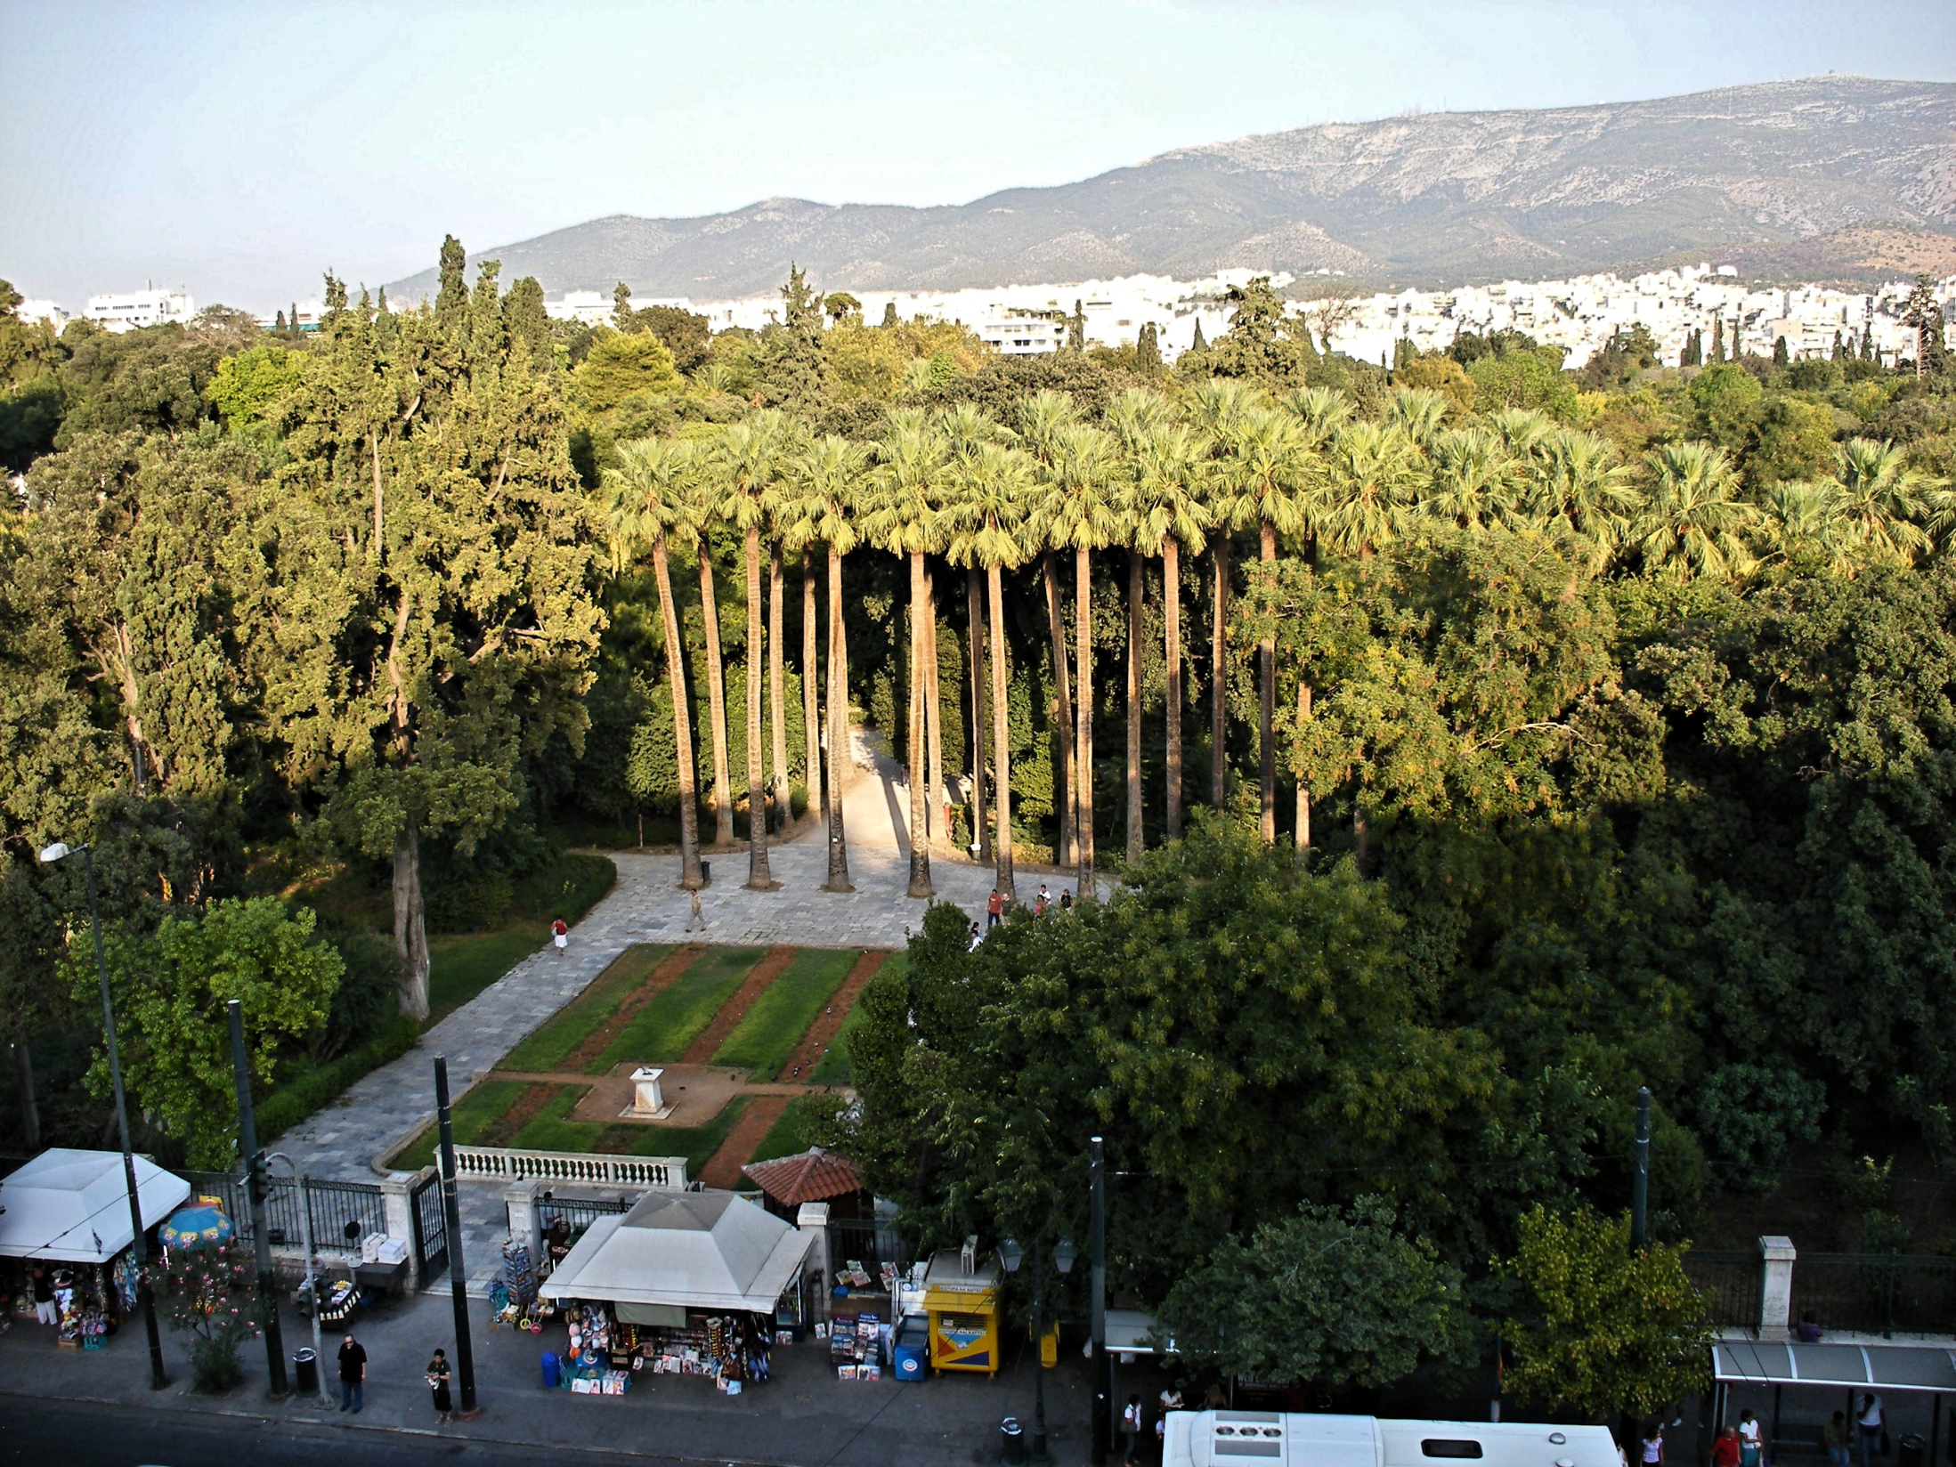
Notes:
Athens National Gardens.-

Slide 65
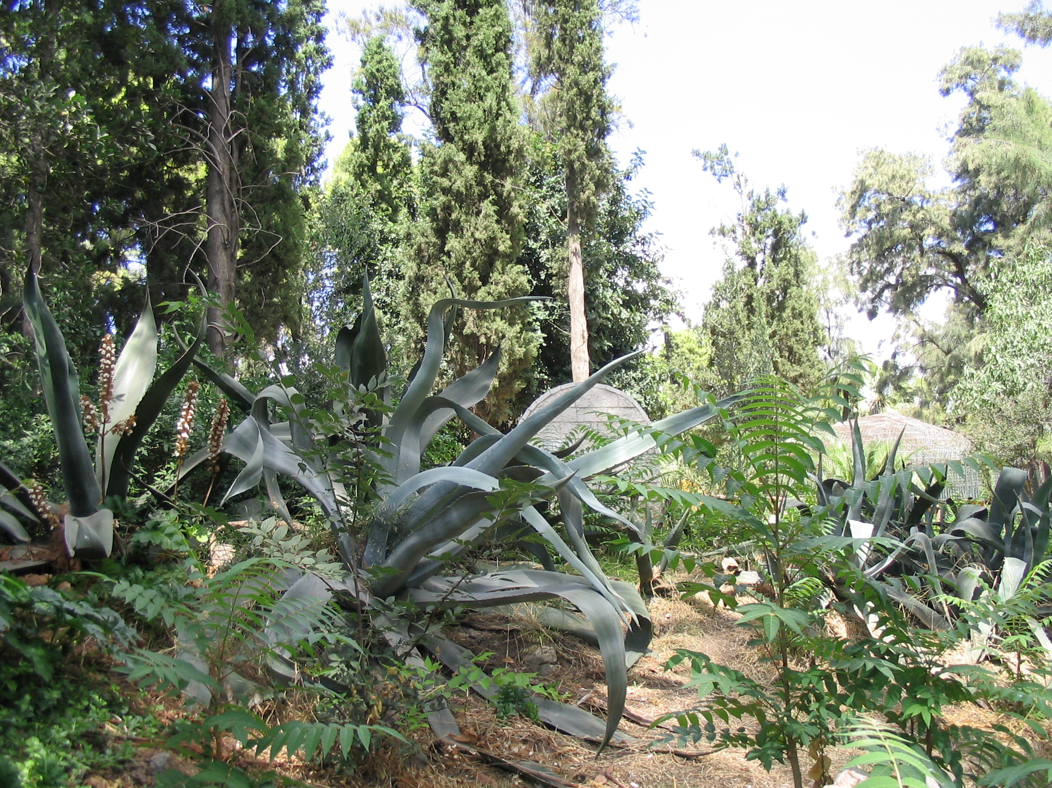
Notes:
Athens National Gardens.-

Slide 66
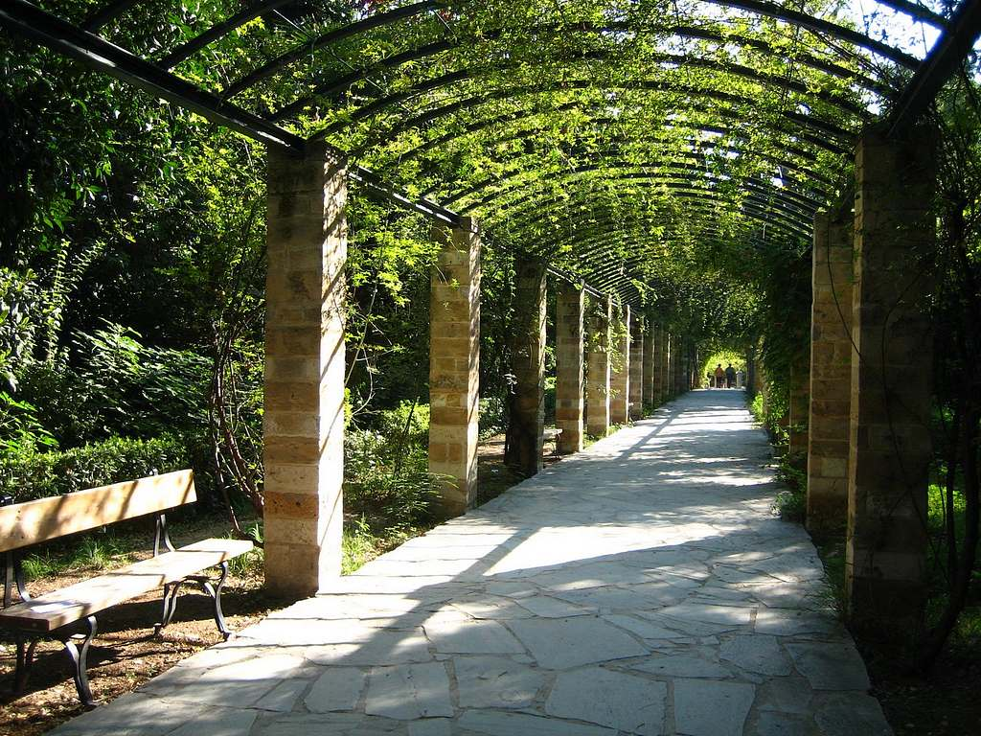
Notes:
Athens National Gardens.-

Slide 67
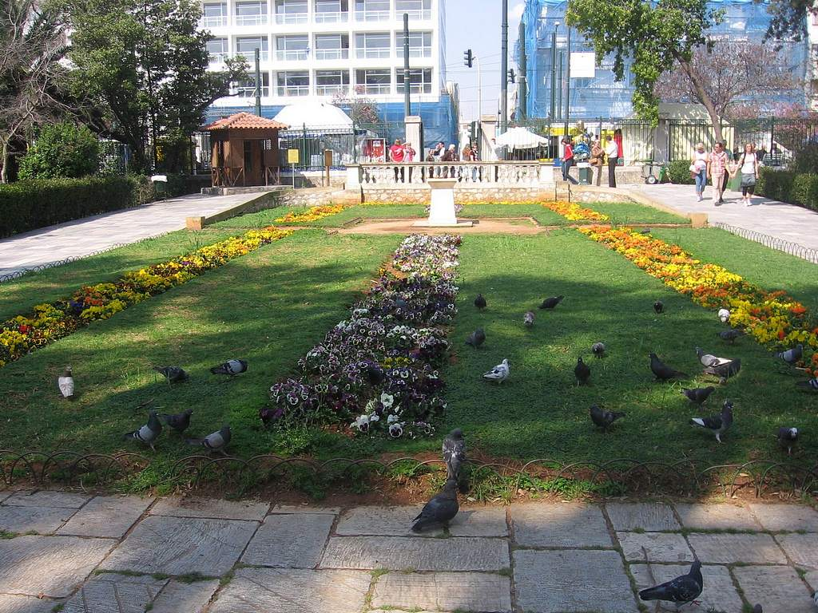
Notes:
Athens National Gardens.-

Slide 68

Notes:
Athens National Gardens.-

Slide 69

Notes:
Athens National Gardens.-

Slide 70

Notes:
Athens National Gardens.-

Slide 71


Notes:
Athens National Gardens.-

Slide 72

Notes:
Athens National Gardens.-

Slide 73

Notes:
Athens National Gardens.-

Slide 74


Slide 75

Notes:
Bust of Spyridon Samaras

Slide 76

Notes:
National Botanic Garden.-Clock

Slide 77

Notes:
National Botanic Garden.

Slide 78

Notes:
National Botanic Garden.

Slide 79

Notes:
National Botanic Garden.

Slide 80

Notes:
National Botanic Garden.

Slide 81

Notes:
National Botanic Garden.

Slide 82

Notes:
National Botanic Garden.

Slide 83

Notes:
Jardin Nacional- Atenas.

Slide 84

Notes:
National Botanic Garden. Royal_Gardens_1905

Slide 85

Notes:
Jardines en terrazas en Atenas.-2

Slide 86

Notes:
Jardines en terrazas en Atenas.-2

Slide 87

Notes:
Jardines en terrazas en Atenas.-2

